Slide 1
물리전자공학 · 3장 에너지대역과 반도체에서의 전하 캐리어
제4강 전계에서의 표동과 이동도
Carrier Drift, Mobility and the Hall Effect
3.4 ~ 3.5 · 교재 119~132쪽
1
무작위 산란 속에서도 남는 표동 — 식 (3-36)
2
전도도와 이동도 — J = q(nμ_{n} + pμ_{p})𝓔
3
이동도를 정하는 두 산란기구와 온도의존성
4
강전계에서의 속도 포화와 열전자 효과
5
홀 효과로 캐리어를 재는 법, 그리고 평형 E_{F} 의 일정성
Generated by Claude

Slide 2
오늘의 강의 내용
제4강 · 전체 흐름 · 교재 119~132쪽
1
되짚기
3 강 — 도핑과 캐리어농도
2
표동
산란 속에서 남는 실질적 흐름 · 식 (3-29) ~ (3-36)
3
전도도와 이동도
J = σ𝓔 · 식 (3-37) ~ (3-44) · 예제 3-6
4
산란과 온도
격자산란과 불순물산란 · 교재 그림 3-22
5
강전계
속도 포화와 열전자 · 예제 3-7
6
홀 효과와 E_{F}
캐리어를 재는 법 · 평형에서 E_{F} 는 일정
Generated by Claude
Notes:
3장의 마지막 시간이며, 5장 pn 접합으로 넘어가는 다리이기도 하다.

Slide 3
PART 1
전계에서의 표동
3.4.1 · 산란 속에서 남는 흐름
Generated by Claude

Slide 4
3 강에서 어디까지 왔나
캐리어를 세는 법
f(E) 는 자리를 차지할 확률, E_{F} 가 그 곡선의 높이를 정함
n₀ = N_{c} exp[-(E_{c}-E_{F})/kT], p₀ = N_{v} exp[-(E_{F}-E_{v})/kT]
평형이면 언제나 n₀ p₀ = n_{i}²
오늘 답할 물음
전계를 걸면 캐리어는 왜 한없이 빨라지지 않는가
이동도는 무엇이 정하며 왜 온도에 따라 오르내리는가
캐리어의 수와 부호를 실제로 어떻게 재는가
Generated by Claude
Notes:
'수 × 잘 움직임 = 전류' 라는 구조를 먼저 말해 둘 것.

Slide 5
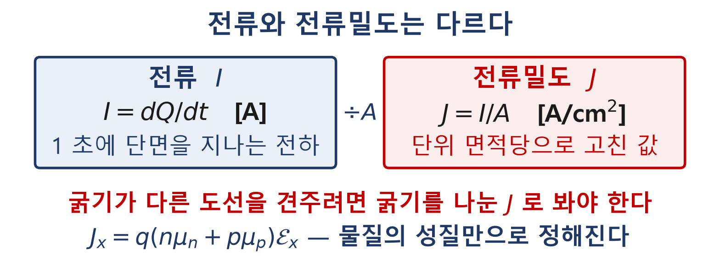
전류와 전류밀도는 다르다
오늘 내내 쓰는 J 의 뜻 · 그림의 μ 는 PART 2 에서 정의
전류 I 는 단면 전체를 1 초에 지나는 전하 [A]
전류밀도 J 는 그것을 단면적으로 나눈 값 [A/cm²]
굵기가 다른 시료를 견주려면 J 로 봐야 하므로 J 를 씀
Generated by Claude
Notes:
J 는 모양과 무관하게 물질의 성질만으로 정해지는 양이다.

Slide 6
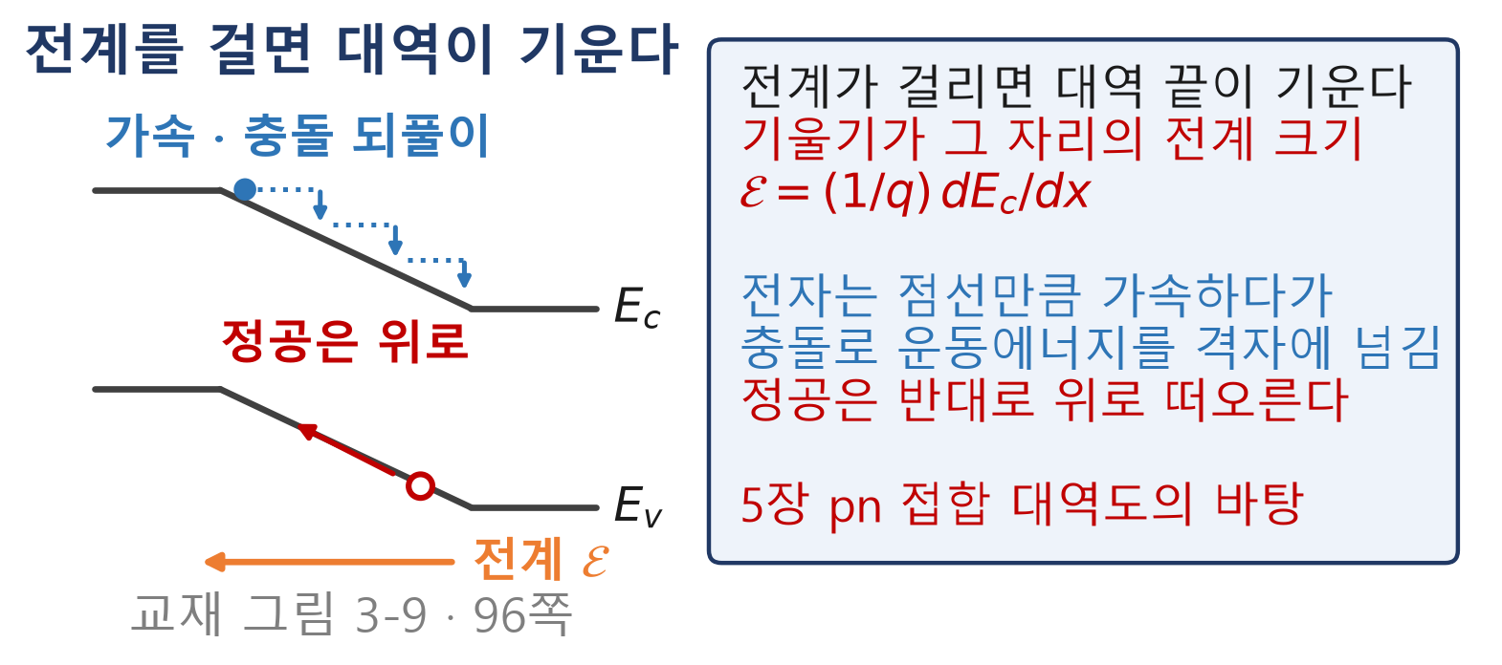
전계를 걸면 대역이 기울어진다
교재 그림 3-9 · 96쪽
[보충] 𝓔 = (1/q) dE_{c}/dx — 대역도로 전계를 읽음 (4.4.2 절)
전자는 가속하다 충돌로 에너지를 잃음 — 이것이 표동
산란이 없으면 2 강 42번 예제 3-1 처럼 운동에너지가 계속 늚
Generated by Claude
Notes:
이 그림이 제5장 pn 접합 대역도를 읽는 바탕이 된다. 교재 그림 3-9 는 전자가 기운 E_c 를 따라가며 산란으로 운동에너지를 계단처럼 잃는 모습을 그린다 — 점선만큼(전체 에너지 일정) 가속하다가 충돌하면 E_c 까지 떨어지고, 잃은 에너지는 격자(포논)로 간다. 산란이 없다면 2 강 예제 3-1(42번)처럼 운동에너지가 3 → 7 eV 로 계속 늘겠지만(결정에서는 결국 블로흐 진동, 2 강 69번), 실제 결정에서는 약 0.2 ps 마다 산란이 일어나 평균 속도가 일정해진다 — 오늘 첫 물음의 답. 정공은 에너지 축이 반대라 위로 떠오른다(전계 방향으로 표동).

Slide 7
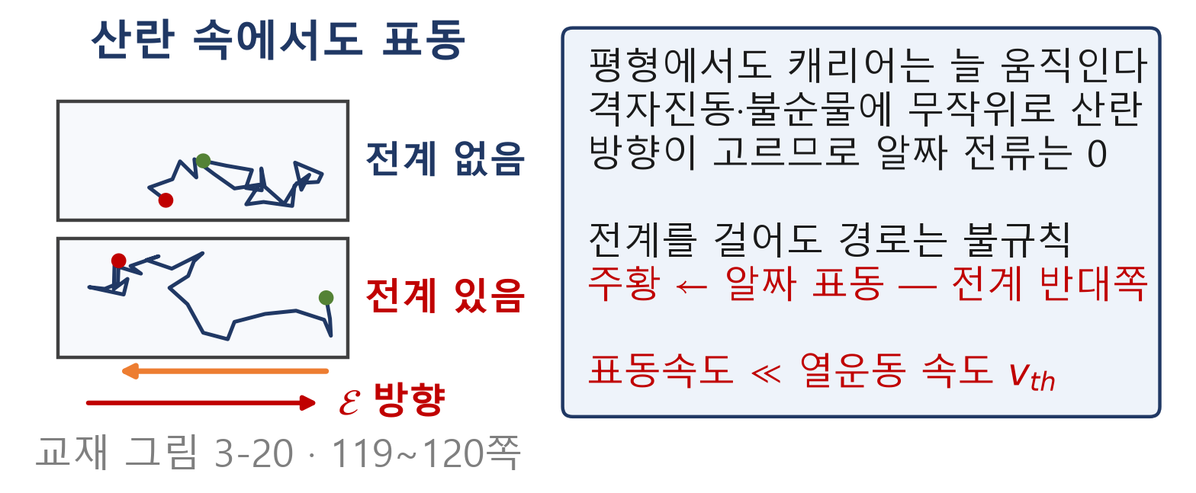
산란 속에서도 한쪽으로 흐른다
교재 그림 3-20 · 119~120쪽 · 강전계 포화 10⁷ cm/s 는 PART 4
열운동 2.3×10⁷ 대 표동 1.35×10⁵ cm/s (100 V/cm) — 170 배
산란 사이의 평균 시간 t̄(평균 자유시간, 다음 장)가 짧을수록 덜 빨라짐
전계를 걸면 평균에 치우침 — 전자는 𝓔 와 반대쪽으로 표동
Generated by Claude
Notes:
표동속도는 열운동 속도보다 훨씬 작다는 점을 강조할 것. 숫자로 — Si 전자는 100 V/cm 에서 μ_n𝓔 = 1350 × 100 = 1.35×10^5 cm/s 로 열운동 속도 2.3×10^7 의 170 분의 1 이고, 1 V/cm 이면 1350 cm/s 뿐이다. 전계를 올리면 10^3 ~ 10^4 V/cm 부터 μ𝓔 에서 벗어나기 시작해 10^5 V/cm 쯤에는 광학 포논 방출 때문에 전자 약 1×10^7, 정공 약 0.8×10^7 cm/s 로 포화한다(PART 4 「강전계에서는 속도가 멈춘다」) — 포화속도조차 열운동 속도의 절반 이하다. 0.1 μm 에 1 V 면 10^5 V/cm 이라 오늘날 소자는 늘 포화 영역에서 동작한다. 가속과 충돌을 되풀이하는 이 그림을 드루드(Drude) 모형이라 부른다. 전하가 움직이는 까닭은 셋 — 열운동(원인 열, 방향 무작위, 알짜 흐름 없음), 표동(원인 전계, 오늘의 주제), 확산(원인 농도 차, 4 장). 산란이 없다면 전자는 블로흐 진동을 하겠지만 그 주기가 t̄ 보다 훨씬 길어 실제로는 보이지 않는다(2 강 69번, 부록 A5 노트). 그림의 붉은 경로는 전자라서 전계 𝓔(오른쪽)와 반대인 왼쪽으로 치우친다(v_x = −μ_n 𝓔_x, 교재 그림 3-20b). 정공이라면 전계 방향으로 치우친다. 열운동 속도는 (1/2)m*v^2 = (3/2)kT 에서 √(3kT/m*) — m* = 0.26 m_0 이면 2.3×10^7 cm/s 다.

Slide 8
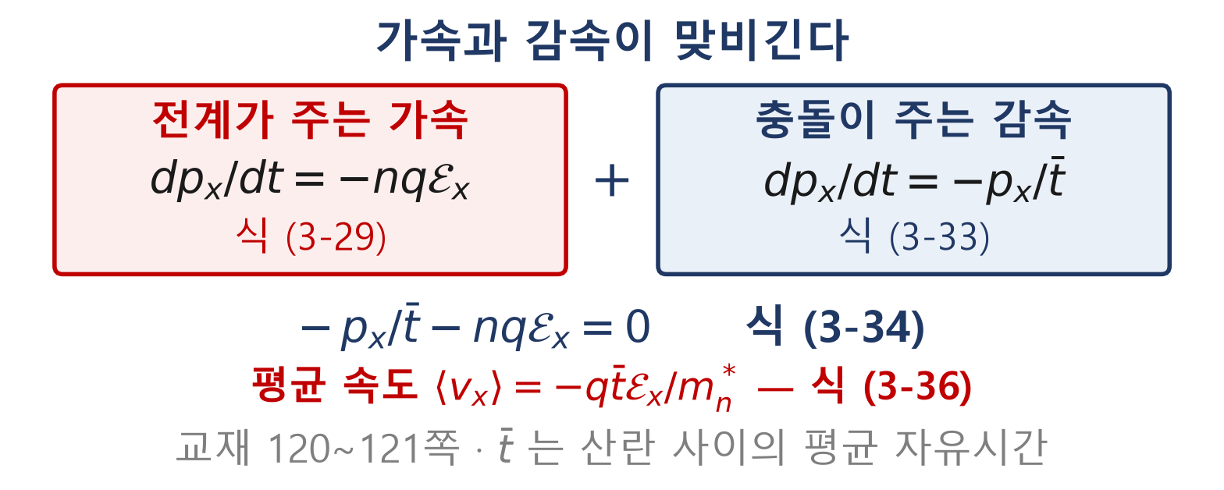
가속과 감속이 맞비긴다
교재 119~121쪽 · 식 (3-29)~(3-36) · 2 강 65번에 충돌을 더함
전계가 주는 가속과 충돌이 깎는 몫이 맞비겨 평균 속도가 일정해짐
그래서 한없이 빨라지지 않음 — 오늘 첫 물음의 답
식으로 적으면 다음 장 — (3-29) ~ (3-36)
Generated by Claude
Notes:
'한없이 가속되지 않는 까닭' 이 오늘 첫 물음의 답이다. p_x 는 한 전자의 운동량이 아니라 1 cm^3 속 전자 n 개의 운동량을 모두 더한 것이다 — 그래서 전계 항에 n 이 붙는다(−nq𝓔_x). 충돌은 시간 dt 동안 전자 가운데 dt/t̄ 의 몫을 무작위 방향으로 흩어 그 몫의 x 방향 운동량을 없애므로, 운동량이 p_x/t̄ 의 빠르기로 줄어든다(식 (3-30)~(3-33), 부록 A3). 두 몫의 합이 0 인 정상상태에서 p_x = −nqt̄𝓔_x 이고, 전자 하나로 나누면 ⟨p_x⟩ = −qt̄𝓔_x(식 3-35), 유효질량으로 나누면 식 (3-36). 2 강 65번의 d(m*v)/dt = F_ext 에 충돌로 잃는 몫을 더한 셈이다.

Slide 9
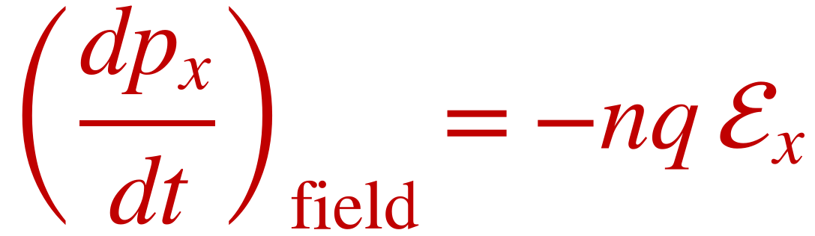
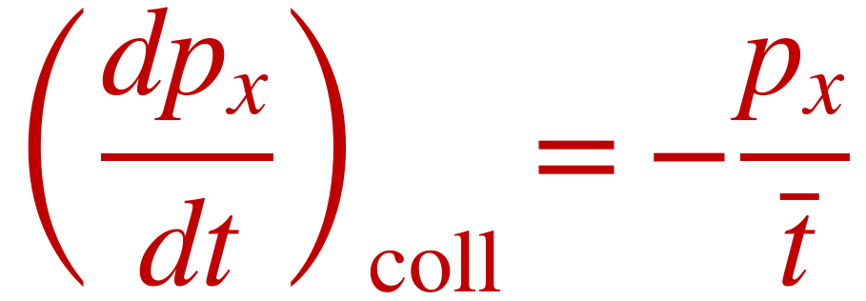
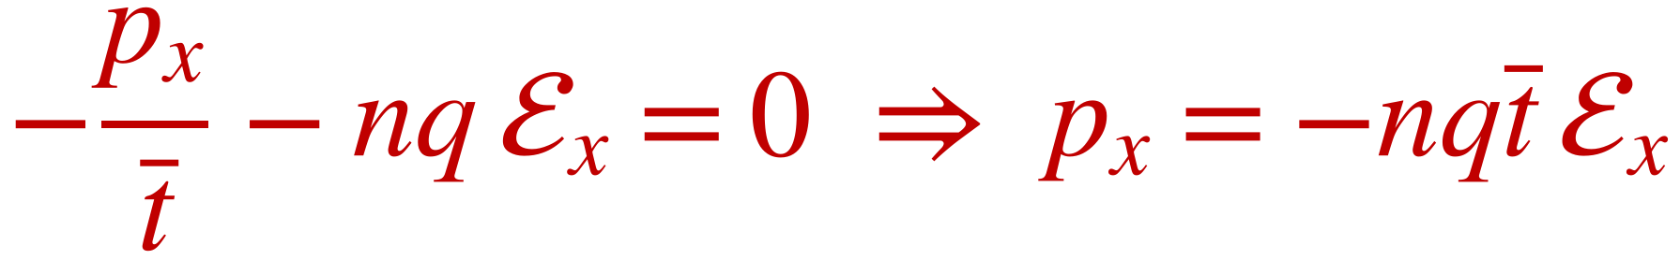
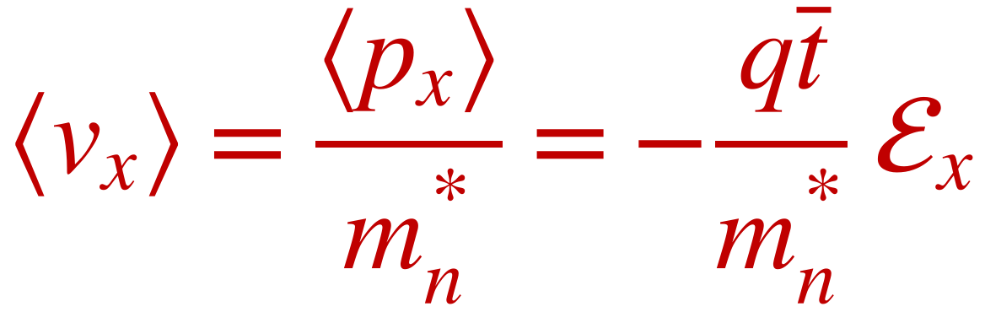
운동량 균형을 식으로 — (3-29) ~ (3-36)
교재 119~121쪽 · ⟨ ⟩ 는 전자 전체의 평균 · t̄ 는 평균 자유시간
1
전계가 주는 몫
p_{x} 는 1 cm³ 속 전자 n 개의 운동량 합 — 그래서 n 이 붙음
식 (3-29)
2
충돌이 깎는 몫
dt 동안 dt/t̄ 의 몫이 방향을 잃음 — 과정은 부록 A3
식 (3-33)
3
정상상태 — 두 몫의 합이 0
식 (3-34)
4
전자 하나로 · 유효질량으로 나눔
n 으로 나눈 ⟨p_{x}⟩ = -q t̄ 𝓔_{x} 가 식 (3-35)
식 (3-36)
Generated by Claude
Notes:
앞 장의 그림을 식으로 옮긴 것이다. 기호 둘을 먼저 약속한다 — ⟨ ⟩ 는 전자 하나가 아니라 그 자리의 전자 전체를 평균한 값이고(열운동 때문에 전자 하나의 v_x 는 10^7 cm/s 급으로 제멋대로지만 평균을 내면 전계가 만든 치우침만 남는다), t̄ 는 산란과 산란 사이의 평균 시간(평균 자유시간)으로 Si 전자가 약 0.2 ps 다(부록 A1). p_x 는 한 전자의 운동량이 아니라 1 cm³ 안 전자 n 개의 운동량을 모두 더한 것이라 전계 항에 n 이 붙는다. 충돌 항의 꼴 −p_x/t̄ 가 나오는 과정은 부록 A3 에 있다. 두 몫의 합이 0 인 정상상태가 '한없이 가속되지 않는 까닭' 이고, 전자 하나로 나누면 ⟨p_x⟩ = −q t̄ 𝓔_x(식 (3-35)), 유효질량으로 나누면 식 (3-36) 이다. 2 강 65번의 d(m*v)/dt = F_ext 에 충돌로 잃는 몫을 더한 셈이며, 여기서부터 전류밀도 · 이동도 · 저항이 한 줄로 이어진다.

Slide 10
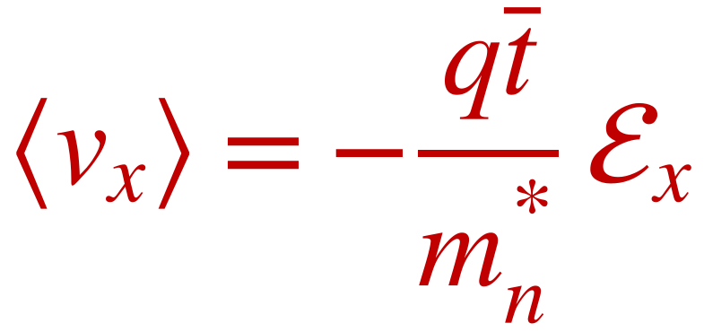
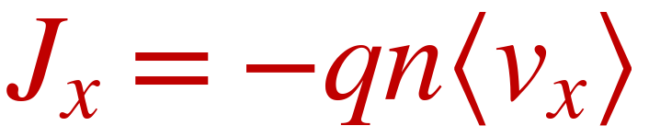
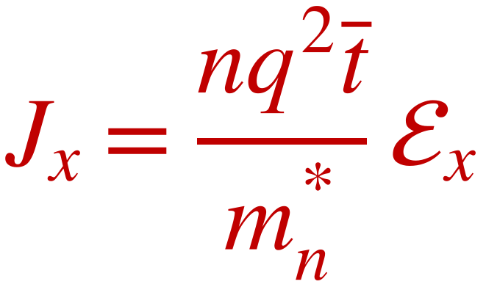
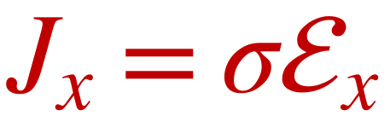
속도에서 전류밀도까지
식 (3-36) ~ (3-40)
1
평균 속도 — 정상상태 운동량 ÷ 유효질량
식 (3-36)
2
전류밀도 — 단위시간 · 단위면적당 전하
식 (3-37)
3
식 (3-36) 을 넣으면
식 (3-38)
4
곧 옴의 법칙 꼴
식 (3-39)
σ 를 q n μ_{n} 으로 놓은 것이 이동도의 정의 — 식 (3-40a)
Generated by Claude
Notes:
옴의 법칙이 '가정' 이 아니라 '유도된 결과' 라는 점이 핵심이다.

Slide 11
PART 2
전도도와 이동도
3.4.1 마무리 · 3.4.2 표동과 저항
Generated by Claude

Slide 12
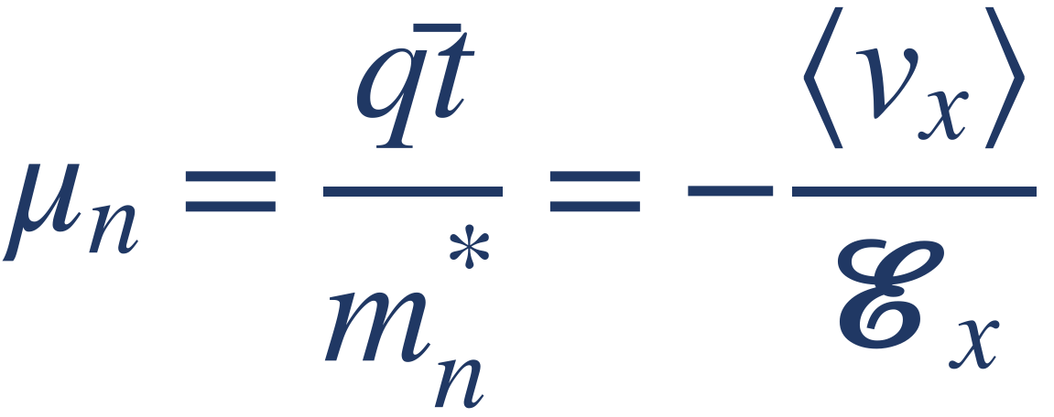
이동도의 정의와 단위
식 (3-40a), (3-41), (3-42)
단위전계당 평균 표동속도 — 단위는 (cm/s)/(V/cm) = cm²/V·s
전자는 전계와 반대로 가므로 음의 부호를 붙여 양수로 함
전류밀도는 J_{x} = q n μ_{n} 𝓔_{x} (3-42) · 정공은 μ_{p} = +⟨v_{x}⟩/𝓔_{x}
가벼우면 빠르다
GaAs 는 Γ 계곡이 뾰족하게 휘어(곡률이 커) m*_{n} 가 작으므로 μ_{n} 이 매우 큼 — 고주파 소자에 쓰이는 까닭
Generated by Claude
Notes:
교재 123쪽. 식 (3-41) 의 음의 부호는 전자가 전계와 반대로 표동하므로 이동도를 양수로 두려는 것이다. 식 (3-42) J_x = q n μ_n 𝓔_x 는 식 (3-39) 의 σ 에 이동도를 넣은 꼴이며, 정공은 n → p, -q → +q, μ_n → μ_p 로 바꾸면 된다. 이동도를 정하는 것은 유효질량 m^{*} 과 평균 자유시간 t̄ 두 가지뿐이다. 2강의 '곡률이 클수록 가볍다' 가 여기서 이동도로 이어진다.

Slide 13
예제 3-6 — 문제
교재 122쪽
문제 · 교재 122쪽
Si 에서 전자의 전도도 유효질량을 계산하라.
주어진 것 — m_{l} = 0.98 m₀, m_{t} = 0.19 m₀ (부록 III) · 전도대의 등가 X 계곡 6 개
구할 것 — 전도도 유효질량 m*_{n} — 식 (3-40b) 의 조화평균
참고 — GaAs 는 구형이라 상태밀도 · 전도도 유효질량이 모두 0.067 m₀
Generated by Claude
Notes:
교재 122쪽 예제 3-6. 두 유효질량의 비교 그림은 다음 장, 계산은 그다음 장.

Slide 14
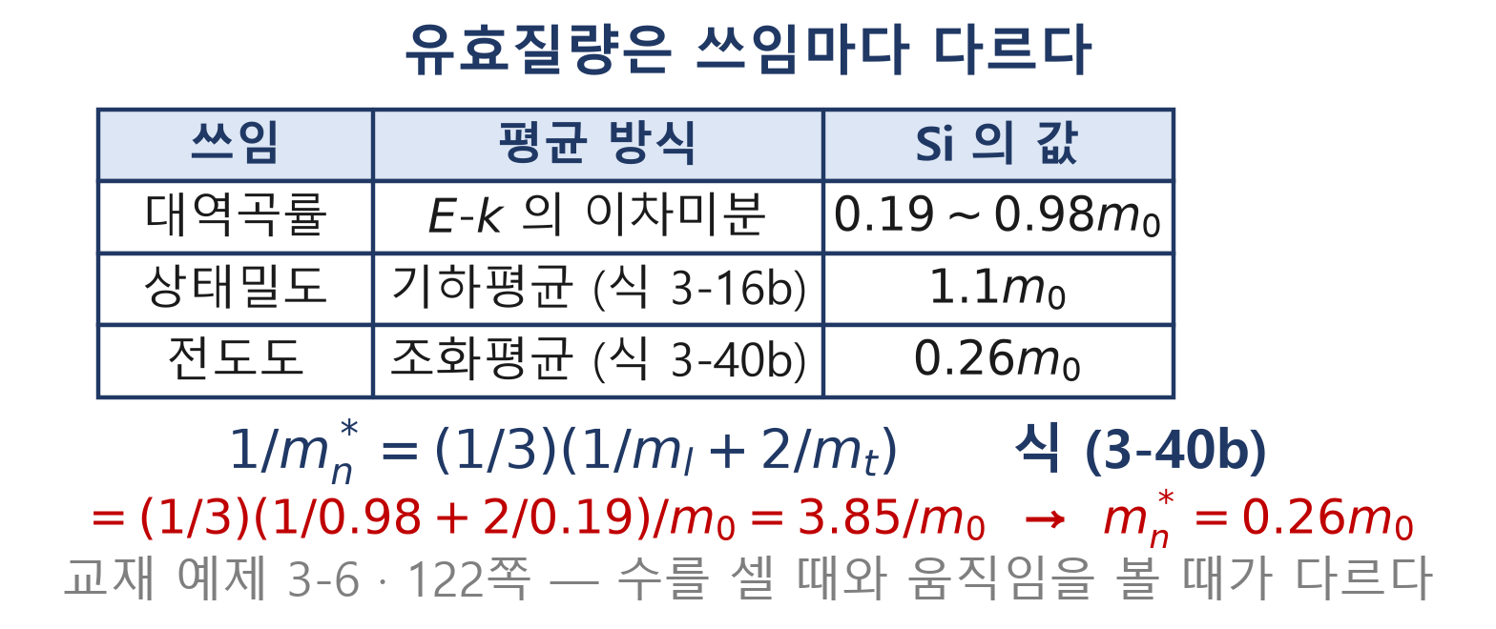
유효질량은 쓰임마다 다르다
교재 예제 3-6 · 122쪽 · 2 강 60번 전도도 유효질량
수를 셀 때는 상태밀도 유효질량(기하평균) — 3강의 1.1 m₀
움직임을 볼 때는 전도도 유효질량(조화평균) — 식 (3-40b)
Si 에서 1/m*_{n} = (1/3)(1/m_{l} + 2/m_{t}) → m*_{n} = 0.26 m₀
Generated by Claude
Notes:
같은 'Si 의 전자 유효질량' 이 1.1 과 0.26 으로 다른 까닭이다.

Slide 15
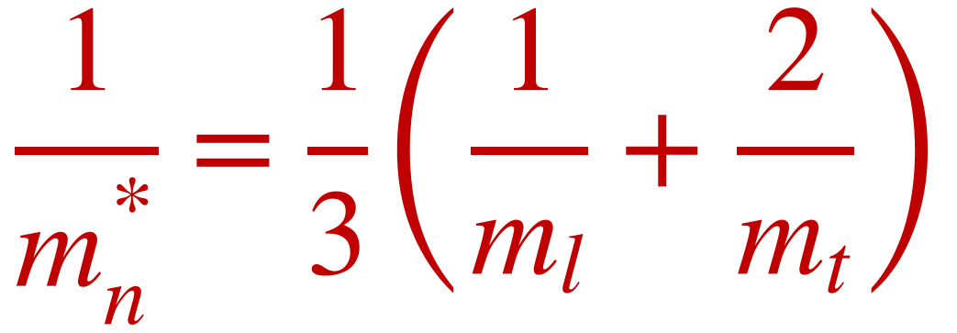
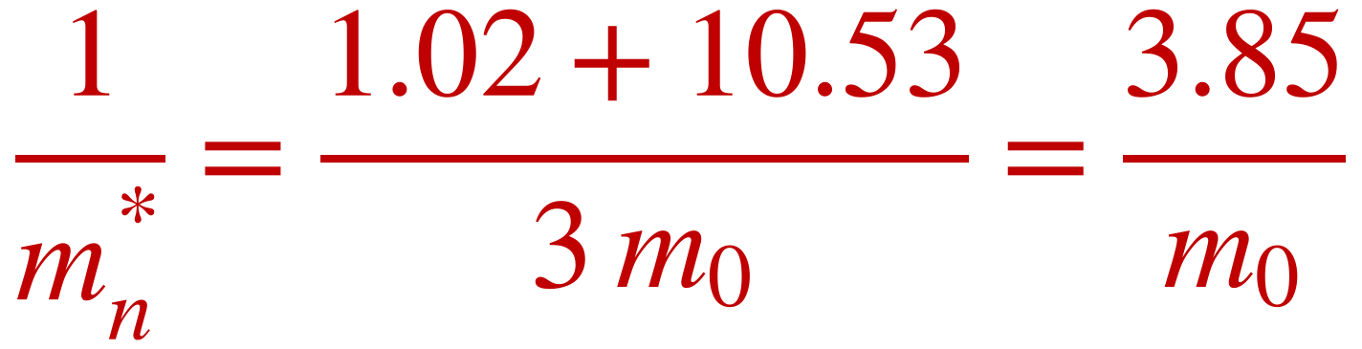
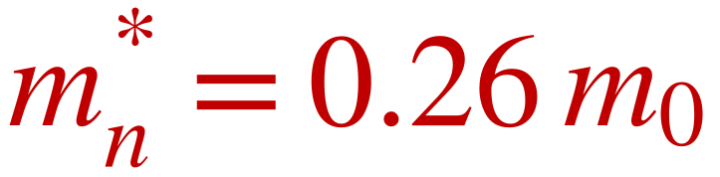
예제 3-6 을 손으로 따라간다
교재 122쪽 · 식 (3-40b)
1
조화평균
x 로 밀면 계곡 2 개는 m_{l}, 4 개는 m_{t} → (2/m_{l} + 4/m_{t})/6
2
값을 넣으면
1/0.98 = 1.02, 2/0.19 = 10.53
3
결과
Si 전자 — 상태밀도 유효질량 1.1 m₀ 보다 훨씬 가벼움
Generated by Claude
Notes:
교재 122쪽 예제 3-6 풀이를 한 줄씩 따라간 것이다. 1/m^*_n = (1/3)(1/m_x + 1/m_y + 1/m_z) 에서 한 계곡의 세 축 중 하나가 m_l, 둘이 m_t 이고, 여섯 계곡이 x · y · z 방향으로 고르게 놓여 있으므로 한 계곡으로 계산해도 같다. 셈으로 보면 — 전계를 x 로 걸 때 긴 축이 x 인 계곡 2 개는 m_l 로, 긴 축이 y · z 인 계곡 4 개는 m_t 로 반응한다. 전류는 1/m 에 비례하므로 여섯 계곡의 평균은 (2/m_l + 4/m_t)/6 = (1/3)(1/m_l + 2/m_t). 질량이 아니라 역수를 평균하는 것은 '가속의 쉬움(1/m)' 이 더해지는 양이기 때문이다. 상태밀도 유효질량(1.1 m_0, 예제 3-4)과 다른 까닭은 앞 장 그림.

Slide 16
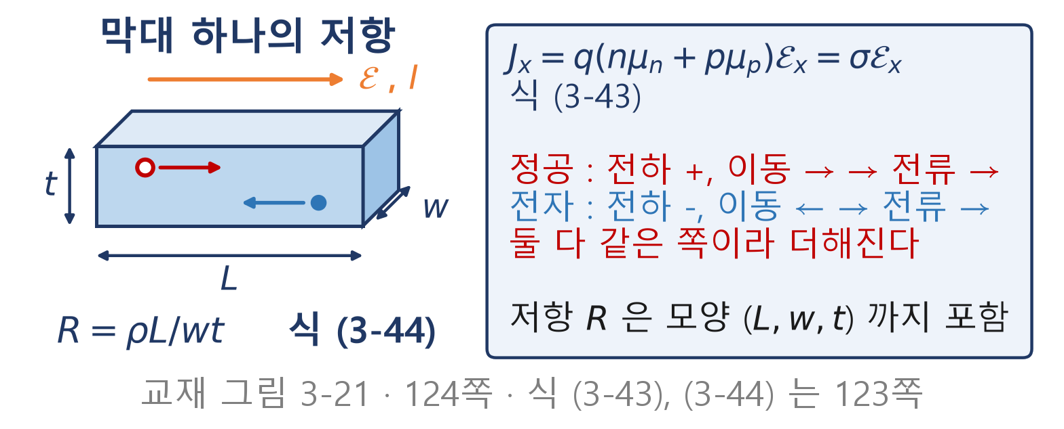
막대 하나의 저항
그림 3-21 · 124쪽 · 식 (3-43) 123쪽 · 부호는 2 강 82번(A4)
전자(←) · 정공(→)은 반대로 가도 전류는 같은 쪽 (3-43)
저항은 전도도에 모양이 더해진 값 — R = ρL/wt, 식 (3-44)
μ_{n} 과 μ_{p} 의 값은 교재 부록 III 에 물질별로 실려 있음
Generated by Claude
Notes:
3강에서 미뤄 둔 σ = q(nμ_n + pμ_p) 를 여기서 갚는다. 교재 124쪽 — 접점은 옴(ohmic) 접점이어야 두 캐리어를 모두 공급 · 흡수한다. 정공은 x = L 에서 전자와 재결합해 사라지고, x = 0 에서 EHP(전자-정공쌍, electron-hole pair) 생성으로 다시 공급된다. 4장 · 5장의 접촉과 캐리어 보존으로 이어지는 대목이다.

Slide 17
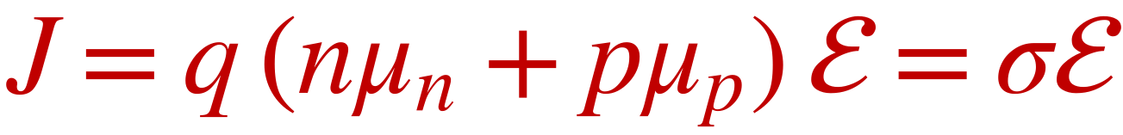
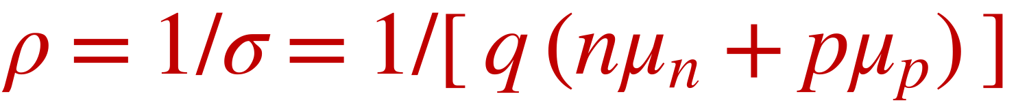
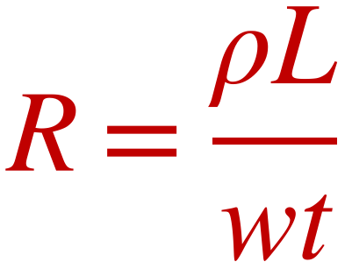
전도도에서 저항까지 — (3-43), (3-44)
교재 123~124쪽 · 두 캐리어를 함께 · 옴의 법칙과 같은 말
1
두 캐리어의 전류를 더한다
전자 (-q)(-μ_{n}𝓔) · 정공 (+q)(+μ_{p}𝓔) — 같은 쪽
식 (3-43)
2
저항률은 전도도의 역수
물질의 성질 — 모양과 무관
3
막대의 저항 — 모양이 더해짐
길이 L, 단면 wt
식 (3-44)
4
옴의 법칙과 같은 말
V = 𝓔L, I = J wt 를 넣으면 V = IR
Generated by Claude
Notes:
앞 장 그림의 막대를 식으로. (3-43) 은 전자 전류 (−q)n(−μ_n𝓔) 와 정공 전류 (+q)p(+μ_p𝓔) 를 더한 것이라 두 캐리어가 반대로 움직여도 전류는 같은 방향으로 더해진다. σ 와 ρ 는 물질의 성질이고, 저항 R 은 거기에 길이와 단면이라는 모양이 더해진 값 — 같은 물질이라도 길고 가늘면 크다. 넷째 줄은 J = σ𝓔 (3-39) 가 회로에서 보던 V = IR 과 같은 말임을 확인한 것이다. n 형이면 p 항을, p 형이면 n 항을 버려 σ ≒ qnμ_n, σ ≒ qpμ_p 로 쓴다 — 다음 장의 저항률 계산.

Slide 18
3 강의 저항률 계산을 마무리한다
이제 μ 를 알므로
1
진성 Si
n = p = n_{i} = 1.5×10¹⁰ (3 강과 같은 값), μ_{n} = 1350, μ_{p} = 480
2
n 형 10¹⁵
이동도가 거의 줄지 않는 농도 — μ_{n} = 1350 (PART 3)
3
n 형 10¹⁷
도핑이 이동도를 줄임 — μ_{n} = 700 (그림 3-23)
n 을 100 배 늘렸는데 ρ 는 약 52 배만 줄어듦 — 1350 을 그대로 쓰면 0.046 으로 두 배 틀림
Generated by Claude
Notes:
n 과 μ 가 서로 반대로 움직인다는 점을 여기서 처음 말한다. 진성 값은 3 강 예제 3-5 와 같은 n_i = 1.5×10^10 으로 계산했다 (n_i 를 10^10 으로 잡으면 3.4×10^5 Ω·cm). 10^15 은 이동도가 거의 줄지 않는 농도라 1350 을 그대로 쓴다(뒤의 '도핑과 이동도'). 10^17 에서는 불순물산란으로 μ_n 이 700 으로 줄어, 전자를 100 배 넣었는데 ρ 는 4.6 → 0.089 로 약 52 배만 줄어든다.

Slide 19
PART 3
무엇이 이동도를 정하는가
3.4.3 · 두 산란기구
Generated by Claude

Slide 20
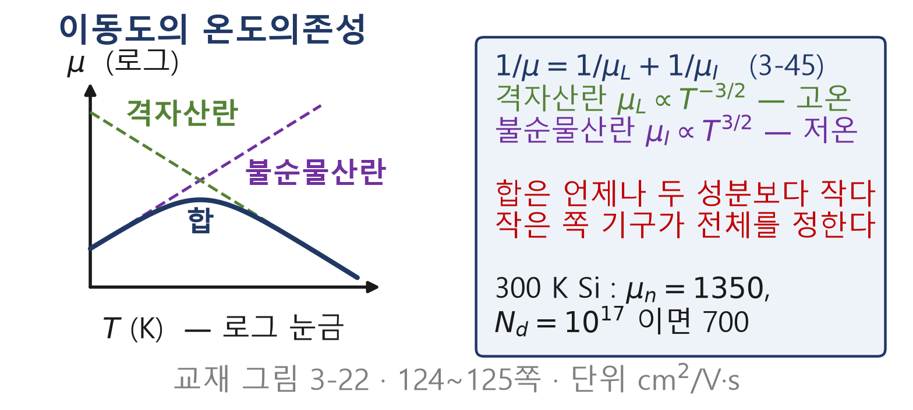
이동도의 온도의존성
교재 그림 3-22 · 124~125쪽 · 식 (3-45) · 유도는 부록 A15
두 기구의 온도의존이 반대라 중간 온도에서 이동도가 가장 큼
저온의 느린 캐리어일수록 이온 곁에 오래 머물러 더 휘어짐
산란 빈도 1/t̄ 가 더해지고 μ ∝ t̄ 라서 1/μ = 1/μ_{L} + 1/μ_{I} (3-45)
Generated by Claude
Notes:
두 기구가 반대 방향이라 이동도가 어느 온도에서 최대가 된다. 왜 1/μ 가 더해지나 — 산란이 일어날 빈도(단위시간당 확률)는 1/t̄ 이고, 기구가 둘이면 두 빈도가 더해진다: 1/t̄ = 1/t̄_L + 1/t̄_I. 이동도 μ = qt̄/m* 는 t̄ 에 비례하므로 1/μ 가 더해진다 (마티센 규칙, 교재 125쪽). 그래서 더 작은 이동도(더 잦은 산란)가 전체를 정한다. 격자산란의 T^{-3/2} 는 근사다 — Si 전자의 실측은 대략 T^{-2.4}.

Slide 21
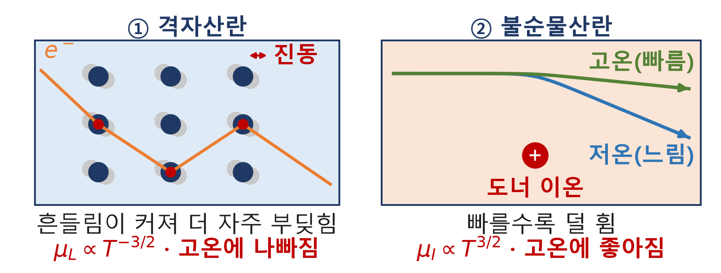
[보충] 두 산란을 그림으로 보면
[보충] 교재 124~125쪽의 두 기구를 그림으로 · 표는 다음 장
격자산란 — 완전히 규칙적이면 산란 없음 · 흔들림이 산란
불순물산란 — 이온 곁에서 휘어짐 · 느릴수록 많이 휨
그래서 온도의존이 반대 — 앞 장 곡선 둘의 까닭
Generated by Claude
Notes:
[보충] 사용자 요청 — 두 산란 기구를 그림으로. ① 격자산란(포논산란)은 제자리에서 흔들리는 원자에 전자가 부딪히는 것이다. 온도가 오르면 진동의 진폭이 커져 전자가 지나갈 틈이 좁아지므로 부딪히는 일이 잦아지고 t̄ 가 짧아진다 — μ_L ∝ T^{-3/2}(음향 포논 산란의 근사, Si 전자의 실측은 대략 T^{-2.4}). 알갱이로 세면 포논이고, 그 그림은 2 강 부록 A28 에 있다. ② 불순물산란은 부딪히는 것이 아니라 이온화된 도너 · 억셉터의 쿨롱 힘에 끌려(또는 밀려) 길이 휘는 것이다. 러더퍼드 산란과 같은 꼴이라 전자가 이온 곁에 머무는 시간이 길수록 많이 휜다. 온도가 오르면 열운동 속도 √(3kT/m*) 가 커져 곁을 빨리 스쳐 지나가므로 덜 휘고 t̄ 가 길어진다 — μ_I ∝ T^{3/2}. 또 불순물이 많을수록 휠 기회가 잦으므로 μ_I 는 도핑에 반비례한다(뒤의 「도핑과 이동도」). 그림의 두 곡선은 꺾인 각이 곧 바뀐 운동량이다. 완전히 규칙적인 격자는 전자를 흩뜨리지 않는다(2 강 블로흐 파) — 열로 원자가 제자리에서 어긋난 그 몫이 산란을 일으키므로 온도가 오를수록 잦아진다. 두 곡선은 같은 자리를 지나는 느린 전자와 빠른 전자다. 두 기구의 온도의존이 반대라 앞 장처럼 중간 온도에서 이동도가 가장 커지고, 둘이 함께 있으면 1/μ = 1/μ_L + 1/μ_I 로 더 작은 쪽이 전체를 정한다(식 (3-45), 부록 A15).

Slide 22
왜 반대 방향인가
두 산란을 나란히 놓고 본다
견주는 항목
격자산란
불순물산란
무엇에 부딪히나
격자의 열진동
이온화된 불순물
온도가 오르면
진동이 커져 심해짐
캐리어가 빨라 덜 휨
온도의존성
μ ∝ T^{-3/2} (근사)
μ ∝ T^{3/2}
주된 영역
높은 온도
낮은 온도
줄이는 법
온도를 낮춘다
도핑을 낮춘다
10¹⁷ 도핑 : 1/700 = 1/1350 + 1/μ_{I} → μ_{I} 약 1450 — 두 산란이 맞먹음 · 격자산란 = 포논산란
Generated by Claude
Notes:
교재 125쪽 각주의 포논이라는 이름을 여기서 붙여 준다.

Slide 23
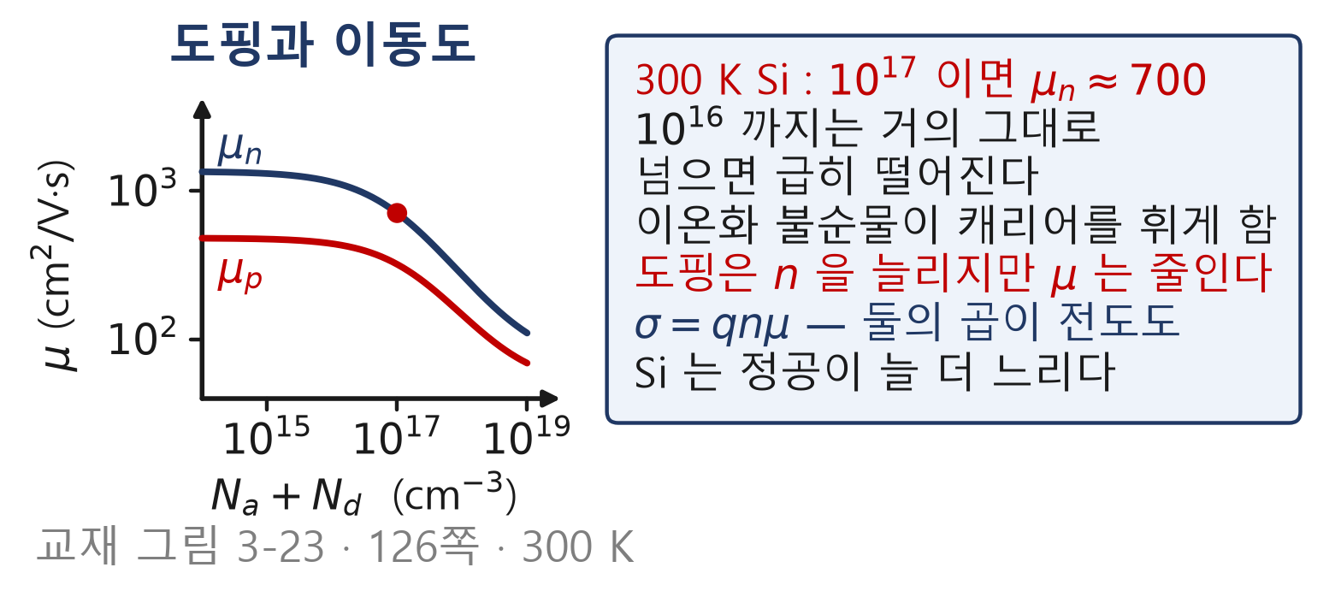
도핑과 이동도
교재 그림 3-23 · 126쪽 · 300 K
10¹⁶ /cm³ 아래에서는 이동도가 거의 그대로
그보다 높이면 이온화된 불순물의 산란으로 뚜렷하게 떨어짐
도핑은 n 을 늘리지만 μ 를 줄이므로 σ = qnμ 는 둘의 곱
Generated by Claude
Notes:
10^17 도핑 Si 의 μ_n = 700 이라는 앞의 값이 이 그림에서 나온다.

Slide 24
PART 4
강전계에서는 무엇이 달라지나
3.4.4 · 속도 포화와 열전자
Generated by Claude

Slide 25
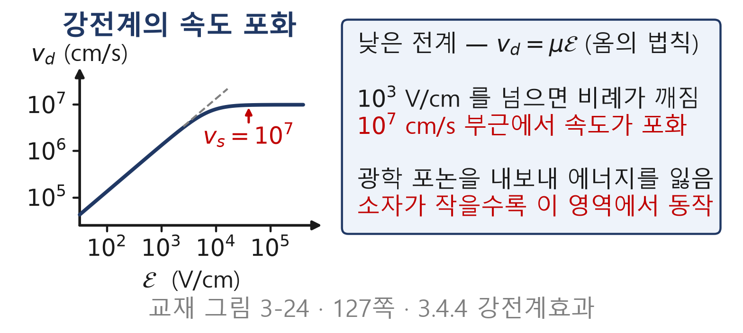
강전계에서는 속도가 멈춘다
교재 그림 3-24 · 127쪽 · 3.4.4 (127~128쪽) · GaAs 음성저항은 10 장
강전계에서 얻는 에너지 > 격자에 넘기는 몫 → 열전자
광학 포논을 내보내 10⁷ cm/s 에서 멈춤 — 포화속도 v_{s}
0.1 μm 에 1 V 면 10⁵ V/cm — 오늘날 소자는 늘 이 영역
Generated by Claude
Notes:
교재 127~128쪽 — 전계가 세지면 전자가 격자와 열평형을 벗어나 '뜨거워지는' 열전자(hot electron) 효과가 나타나고, 교재는 이 한계가 평균 열적 속도(약 10^7 cm/s)와 같은 자릿수라고 적는다 — 앞의 √(3kT/m*) = 2.3×10^7 과 같은 크기라는 뜻일 뿐, 멈추는 원인은 광학 포논 방출이다(산란제한속도, scattering limited velocity). GaAs 는 강전계에서 전자가 무거운 상층 계곡으로 옮겨 가 속도가 오히려 줄고, 이것이 음성저항 불안정성(10 장)으로 이어진다. 또 다른 강전계효과는 애벌랜치 증식(5.4.2 절)이다. 0.1 μm 소자에 1 V 만 걸어도 10^5 V/cm 라 오늘날 소자는 늘 이 영역에서 동작한다. 그림에서 10^4 V/cm 는 아직 완전 포화 전이고 10^7 은 어림값이다. 얻은 에너지를 격자에 그대로 넘겨 주기 때문에 더 빨라지지 않는다. 곡선을 식 하나로 맞출 때는 Caughey-Thomas 경험식 v_d = μ_0𝓔 / [1 + (μ_0𝓔/v_s)^β]^{1/β} 를 흔히 쓴다(교재 밖). 저전계에서는 v_d = μ_0𝓔(옴의 법칙), 강전계에서는 v_d → v_s(Si 약 10^7 cm/s)이고, Si 에서 β 는 전자 약 2, 정공 약 1 이다.

Slide 26
[보충] 열전자를 말로 먼저
[보충] 전자온도 T_{e} 와 격자온도 T_{L} 이 무엇인지부터
온도는 '얼마나 들떠 있나' 를 적은 숫자
전자 하나가 아니라 전자 무리가 얼마나 퍼져 있나를 적는다
넓게 퍼질수록 온도가 높다 — 평형이면 전자도 결정도 300 K
1
T_{e} 는 전자의 온도, T_{L} 은 결정(격자)의 온도
T_{L} — 결정이 떠는 정도. 전계를 걸어도 거의 그대로다
T_{e} — 전자 무리가 퍼진 정도. 받은 몫을 다 못 버리면 오른다
2
열전자 = T_{e} 만 올라간 전자
결정은 그대로 300 K 인데 전자만 수천 K 로 뜨거워진 상태
뜨거워지면 산란이 잦아져 μ 가 작아진다 — 옴의 법칙이 깨짐
3
Generated by Claude
Notes:
[보충] 사용자 요청 — 다음 장의 그림으로 가기 전에 말로만 한 번 짚는 장이다. 학생이 가장 자주 막히는 곳이 '전자의 온도' 라는 말 자체이므로 거기서 시작한다. ① 온도가 무엇을 적은 값인가 — 온도는 전자 하나의 에너지가 아니다. 1 cm³ 안의 수많은 전자가 어느 에너지에 얼마나 퍼져 있는지, 그 퍼짐의 넓이를 한 숫자로 적은 것이 온도다(3 강의 f(E) 곡선이 얼마나 완만한가로 생각하면 된다). 그래서 '전자가 뜨겁다' 는 말은 '전자 하나가 빠르다' 가 아니라 '전자 무리의 에너지 분포가 넓게 퍼졌다' 는 뜻이다. 평형에서는 전자도 결정도 같은 온도이고, 상온이면 둘 다 300 K 다. ② 두 온도 — T_L 은 격자온도(lattice temperature)로, 결정을 이루는 원자들이 제자리에서 떠는 정도를 적은 값이다. 상온이면 300 K 이고, 전계를 걸어도 원자는 전자보다 수십만 배 무거운 데다 받은 에너지를 결정 전체가 나눠 가지므로 거의 변하지 않는다 — 소자가 손으로 만질 만큼만 따뜻한 까닭이다. T_e 는 전자온도(electron temperature)로, 전자 무리의 분포가 퍼진 정도를 같은 방식으로 적은 값이다. 전계에서 받은 에너지를 포논으로 다 넘기지 못하면 분포가 넓어지므로 T_e 가 오른다. 두 온도를 따로 적는 까닭이 여기에 있다 — 전자와 격자가 더 이상 같은 온도가 아니기 때문이다(비평형). ③ 열전자 — 그래서 열전자는 'T_e 만 T_L 보다 훨씬 높아진 전자' 다. 결정은 300 K 그대로인데 전자만 수천 K 로 뜨겁다. 이름이 '열(熱)전자' 라서 뜨거운 금속에서 튀어나오는 열전자 방출(thermionic emission)과 헷갈리기 쉬운데, 전혀 다른 현상이다. 덧붙여 — 전자가 뜨거워지면 에너지가 큰 전자가 늘고, 에너지가 클수록 산란이 잦아져 평균 자유시간 t̄ 가 짧아진다. μ = qt̄/m* 이므로 μ 가 더 이상 상수가 아니라 전계에 따라 달라지고, 이것이 v_d = μ𝓔(옴의 법칙)가 깨지는 까닭이다. 다음 장에서 이 이야기를 에너지가 들고 나는 그림으로 다시 본다.

Slide 27
[보충] 열전자 — 전자가 뜨거워진다는 뜻
[보충] 열전자(hot electron) · 교재 127~128쪽
① 약한 전계
② 강전계 — 열전자
③ 광학 포논이 뚜껑
조금만 뜨거워도 비긴다
많이 뜨거워져야 비긴다
여기서부터 확 버린다
ħω ≈ 63 meV
전계가 줌
음향 포논
전계가 줌
음향 포논
전계가 줌
광학 포논
격자 (300 K)
격자 (300 K)
격자 (300 K)
전자온도 T_{e} = 격자온도 T_{L}
= 300 K · 옴의 법칙 성립
T_{e} 가 수천 K 까지 오름
격자는 그대로 300 K
T_{e} 가 더는 안 오름
속도도 10⁷ cm/s 에서 멈춤
막대 = 전자의 평균 에너지 · 화살표 = 주는 몫(q𝓔v)과 버리는 몫 — 정상상태에선 둘이 같다
포논으로 버리는 빠르기는 전자가 뜨거울수록 커진다
전계가 세면 더 뜨거워져야 주는 몫과 비긴다 — T_{e} ≫ T_{L}
광학 포논이 열리면 조금만 더 올라도 비김 → 속도 포화
Generated by Claude
Notes:
[보충] 사용자 요청 — 앞 장에서 말로 짚은 열전자를 이번에는 에너지가 들고 나는 그림으로 본다. 그림 읽는 법부터 — 가운데 막대가 전자의 평균 에너지(곧 T_e)이고, 왼쪽 가로 화살표가 전계에서 받는 몫 q𝓔v, 오른쪽 세로 화살표가 포논으로 격자에 버리는 몫이다. 정상상태에서는 이 둘이 반드시 같으므로 두 화살표를 같은 굵기로 그렸고, 전계가 셀수록 둘이 함께 굵어진다 — 달라지는 것은 '균형이 맞춰지는 높이', 곧 막대의 높이다. 포논으로 버리는 빠르기가 전자가 뜨거울수록 커지기 때문에, 주는 몫이 커지면 더 높은 자리에서야 비긴다. 아래 회색 띠가 격자이고 늘 300 K 다. 세 걸음으로 읽는다. ① 약한 전계 — 전자가 전계에서 받는 일률은 q𝓔v 이고, 산란 때마다 음향 포논에 에너지를 조금씩 넘긴다. 받는 몫이 작아 받는 즉시 넘길 수 있으므로 전자의 평균 에너지는 (3/2)kT 를 거의 벗어나지 않는다 — 전자온도 T_e 가 격자온도 T_L = 300 K 와 같고, 이때 t̄ 가 전계와 무관해 μ 가 상수이며 v_d = μ𝓔(옴의 법칙)가 성립한다. ② 강전계 — 10^3 ~ 10^4 V/cm 를 넘으면 q𝓔v 가 커져 음향 포논으로 넘기는 몫을 앞지른다. 남는 에너지가 전자 쪽에 쌓여 분포가 통째로 달궈지고, 그 분포를 유효온도로 적으면 T_e ≫ T_L (강한 전계에서는 수천 K 급)이 된다. 격자는 여전히 300 K 이고 전자만 뜨겁다는 점이 '열전자' 라는 이름의 뜻이다. 에너지가 오르면 산란이 잦아져 t̄ 가 줄고, 그래서 μ 가 더 이상 상수가 아니라 전계의 함수가 된다 — 옴의 법칙이 깨지는 까닭이 여기에 있다. ③ 광학 포논이 뚜껑 — Si 의 광학 포논 에너지는 약 63 meV(ħω)로 상온 kT = 26 meV 의 두 배가 넘어 약한 전계에서는 거의 내보내지 못한다. 그러나 전자가 그만한 에너지를 모으는 순간부터는 광학 포논을 아주 빠르게(약 0.1 ps 간격) 내보내며 에너지를 통째로 격자에 버린다. 얻는 즉시 버리므로 평균 에너지가 더 오르지 못하고, 그래서 표동속도가 v_s 에서 멈춘다 — Si 전자 약 1×10^7, 정공 약 0.8×10^7 cm/s(그림 3-24). 교재가 포화속도를 평균 열적 속도(√(3kT/m*) = 2.3×10^7 cm/s)와 같은 자릿수라고 적는 것은 크기의 어림일 뿐이고, 멈추는 원인은 광학 포논 방출이다(산란제한속도, scattering limited velocity). 한 줄로 — 정상상태는 '얻는 몫 q𝓔v = 포논으로 잃는 몫' 이 비기는 자리이고, 전계가 셀수록 그 자리가 높아지다가 광학 포논이 열리는 높이에서 더 오르지 못한다. 다음 장에서 이 열전자가 소자에 무엇을 남기는지 본다.

Slide 28
[보충] 열전자가 소자에 남기는 것
[보충] 속도 포화 너머 — 충돌 이온화 · 산화막 주입 · GaAs
① 속도 포화
② 충돌 이온화
③ 산화막으로 주입
v_{d}
열전자
열전자
전자
v_{s}
결합
3.1 eV
정공
산화막
Si (채널)
게이트
𝓔
포논으로 흘려 더 안 빨라짐
v_{s} ≈ 10⁷ cm/s
깨진 결합이 EHP 한 쌍
애벌랜치 — 5.4.2 절
산화막에 갇힌 전하가
문턱전압을 밀어 소자가 늙음
HCI = Hot Carrier Injection(열전자 주입) · GaAs 는 속도가 되레 줄어듦 — 음성저항(10 장)
에너지를 포논으로 흘려 더 빨라지지 않음 — 속도 포화
더 센 전계에선 결합을 깨 EHP 를 만듦 — 충돌 이온화
산화막으로 뛰어들어 갇히면 소자가 늙음 — HCI 열화
Generated by Claude
Notes:
[보충] 사용자 요청 — 열전자가 실제 소자에서 어떤 일을 하는지 셋으로 모았다. ① 속도 포화 — 앞 장에서 본 그대로, 얻은 에너지를 광학 포논으로 흘려보내 더 빨라지지 않는다(v_s ≈ 10^7 cm/s, 그림 3-24). 전류가 전압에 비례하지 않게 되고, 짧은 채널 소자의 구동전류 한계가 여기서 정해진다 — 0.1 μm 에 1 V 면 10^5 V/cm 이라 오늘날 소자는 늘 이 영역에서 동작한다. ② 충돌 이온화(impact ionization) — 전자가 에너지대역간격 E_g(Si 1.1 eV) 이상을 모으면 포논 대신 결합을 깨서 전자-정공쌍(EHP)을 새로 만든다. 새로 난 캐리어가 다시 가속되어 또 다른 쌍을 만드는 되먹임이 애벌랜치 증식이고, 이것이 pn 접합의 항복을 설명한다(5.4.2 절). 교재가 '또 다른 강전계효과' 로 드는 것이 이것이다. ③ 산화막으로 주입(hot carrier injection) — 채널의 열전자가 Si 와 SiO₂ 사이의 장벽(전자 약 3.1 eV)을 넘을 만큼 뜨거워지면 게이트 산화막으로 뛰어들어 그 안에 갇히거나 계면에 결함을 만든다. 갇힌 전하가 문턱전압을 밀고 이동도를 떨어뜨려 소자가 시간이 갈수록 느려지는데, 이것이 열전자 열화(HCI, hot carrier injection/degradation)다 — 드레인 쪽 전계가 가장 센 자리에서 주로 일어나 LDD(저농도 드레인) 구조 같은 완화책을 쓴다. ④ 하나 더 — GaAs 는 강전계에서 전자가 가벼운 Γ 계곡에서 무거운 상층 계곡(L)으로 옮겨 가 유효질량이 커지고 속도가 되레 줄어든다. 전계를 올렸는데 전류가 줄어드는 음성 미분저항이 생기고, 이것이 건(Gunn) 소자의 바탕이다(10 장). 세 가지 모두 뿌리는 하나 — 전자가 격자와의 열평형을 벗어났다는 것이다. 앞 장의 T_e ≫ T_L 이 어디로 이어지는지를 보여 주는 장이다.

Slide 29
예제 3-7 — 문제
교재 126쪽
문제 · 교재 126쪽
(a) 길이 0.1 cm, 단면적 100 μm² 인 Si 막대가 인(P)으로 10¹⁷ cm⁻³ 도핑되어 있다. 10 V 가 인가되었을 때 300 K 에서의 전류를 구하라. (b) 100 V/cm 의 전계가 가해진 순수한 Si 에서 전자들이 1 μm 표동하는 데 얼마의 시간이 걸리는가? 10⁵ V/cm 에 대해 반복하라.
주어진 것 — (a) L = 0.1 cm, A = 100 μm², N_{d} = 10¹⁷ cm⁻³, V = 10 V (b) 순수 Si, 거리 1 μm
구할 것 — (a) 전류 I (b) 100 V/cm · 10⁵ V/cm 의 통과 시간
그림 3-23 (μ) 과 그림 3-24 (속도 포화) 를 읽어 푼다
Generated by Claude
Notes:
교재 126쪽 예제 3-7. 두 물음은 시료가 다르다 — (a) 는 도핑 막대, (b) 는 순수 Si.

Slide 30
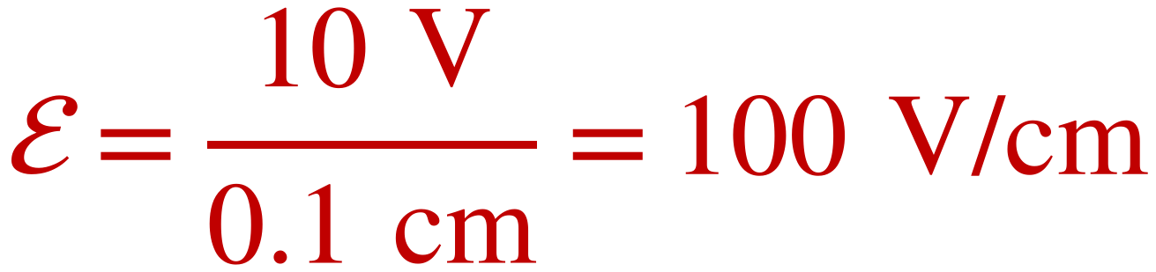
예제 3-7 을 손으로 따라간다 (1/2)
교재 126~127쪽 · 전류
1
주어진 것
L = 0.1 cm, A = 100 μm², N_{d} = 10¹⁷, V = 10 V
2
전계
전압을 길이로 나눈다 — 옴의 법칙이 성립하는 크기
3
속도와 전류
그림 3-23 에서 μ_{n} = 700 이므로 v_{d} = 7×10⁴ cm/s
교재 풀이와 다른 까닭
교재 풀이는 L = 1 μm 로 풀어 10⁵ V/cm 포화 · 0.16 A (옴의 법칙이면 1.12 A) — 여기선 문제문대로 0.1 cm · μ_{n} = 700
Generated by Claude
Notes:
교재 풀이는 길이를 1 μm 로 보고 𝓔 = 10 V / 10^-4 cm = 10^5 V/cm (포화 영역) 에서 I = qAnv_s = 1.6×10^-19 × 10^-6 × 10^17 × 10^7 = 0.16 A 를 얻는다 — 문제문(0.1 cm)과 풀이(1 μm)가 어긋나는 교재의 오기다. 여기서는 문제문의 0.1 cm 를 그대로 살려 100 V/cm 옴 영역에서 풀었다(μ_n = 700, 그림 3-23). 두 풀이의 차이가 곧 PART 4 의 교훈이다 — 길이가 1000 배 짧아 전계가 1000 배 세지면 옴의 법칙(1.12 A)이 깨지고 속도가 포화해 0.16 A 에 머문다. 진성 이동도 1350 을 그대로 쓰면 2.2 mA 가 나오지만 10^17 도핑이므로 700 이 맞다. 0.1 cm 막대에 1000 V 를 걸면 10^4 V/cm 인데, 완전 포화로 보면 0.16 A 가 상한이고 그림 3-24 대로 읽으면 v 약 6~8×10^6 cm/s 라 I 약 0.09~0.13 A 다.

Slide 31
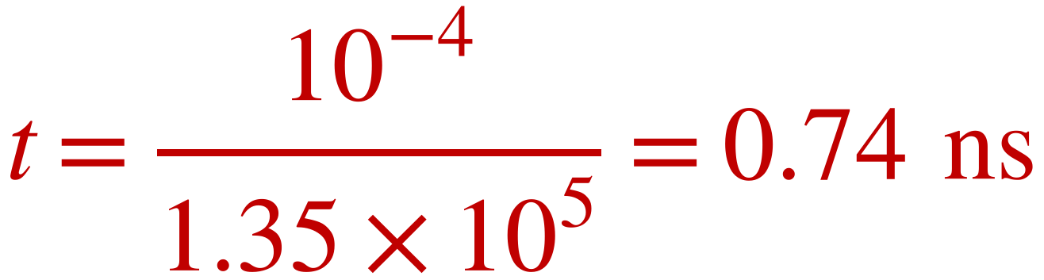
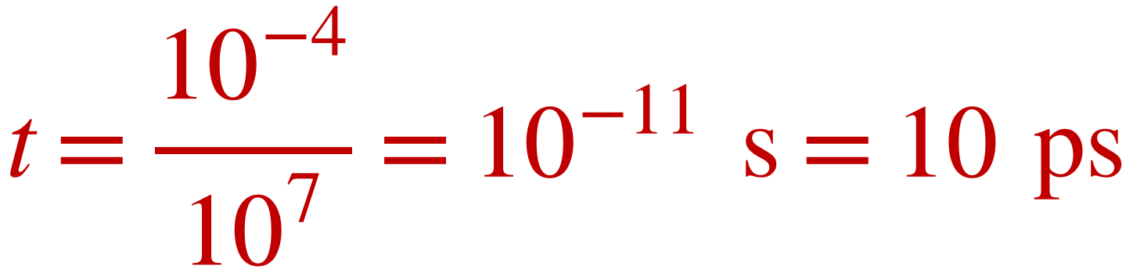
예제 3-7 을 손으로 따라간다 (2/2)
교재 127쪽 · 통과 시간
1
순수 Si · 100 V/cm
진성이라 μ_{n} = 1350 을 쓴다 — 시료가 바뀌었음
2
1 μm 를 지나는 시간
거리를 속도로 나눈다
3
10⁵ V/cm 에서 반복
속도 포화 — 그림 3-24 에서 v_{s} = 10⁷ cm/s
전계는 1000 배, 시간은 74 배만 짧아짐 — 속도 포화
Generated by Claude
Notes:
0.74 ns 와 10 ps 의 비가 74 다. 옴의 법칙대로라면 10^5 V/cm 에서 속도가 1000 배(1.35×10^8 cm/s)가 되어야 하지만, 실제로는 v_s = 10^7 cm/s 에서 멈춘다(그림 3-24). 통과 시간은 순수 Si 의 값이다.

Slide 32
잠깐 확인 — 표동 · 저항 · 강전계
PART 1 ~ 4 · 답은 다음 장
표동은 얼마나 느린가
100 V/cm 에서 Si 전자의 v_{d} 는 열운동 속도(약 2.3×10⁷ cm/s)의 몇 %?
1
도핑 어림
ρ = 1 Ω·cm 인 n 형 Si 의 도핑은 대략? (μ_{n} 을 어림하고 그림 3-23 으로 확인)
2
대역도로 전계 읽기
순수 Si 에서 E_{c} 가 1 μm 사이에 0.5 eV 내려가면 전계는? 옴의 법칙이 맞을까?
3
Generated by Claude
Notes:
① 은 식 (3-40a) 의 v_d = μ𝓔, ② 는 ρ = 1/(q n μ_n), ③ 은 𝓔 = (1/q) dE_c/dx 와 그림 3-24 로 푼다.

Slide 33
잠깐 확인 — 해답
근거까지 확인할 것
약 0.6 %
v_{d} = 1350 × 100 = 1.35×10⁵ cm/s — 열운동의 170 분의 1
1
약 5×10¹⁵ /cm³
1350 으로 어림하면 4.6×10¹⁵ — 그 농도의 μ 는 조금 작아 약 5×10¹⁵
2
5×10³ V/cm — 조금 어긋남
10³ V/cm 를 넘어 휘기 시작 — 그림 3-24 로 μ𝓔 보다 15~20 % 작음
3
Generated by Claude
Notes:
① 1.35×10^5 / 2.3×10^7 = 0.0059. ② n = 1/(qρμ_n) = 1/(1.6×10^-19 × 1 × 1350) = 4.6×10^15; 그림 3-23 에서 이 농도의 μ_n 은 1350 보다 조금 작아 n 은 약 5×10^15. ③ 𝓔 = 0.5 V / 10^-4 cm = 5×10^3 V/cm. μ𝓔 = 6.8×10^6 cm/s 인데 Si 전자(β = 2)의 v = μ𝓔/√(1 + (μ𝓔/v_s)^2) = 5.6×10^6 cm/s — 약 17 % 작다(β = 2 경험식, 강전계 장 노트). 10^17 도핑(μ 700)이면 약 6 % 다.

Slide 34
PART 5
재는 법, 그리고 마지막 규칙
3.4.5 홀 효과 · 3.5 평형 E_{F}
Generated by Claude

Slide 35
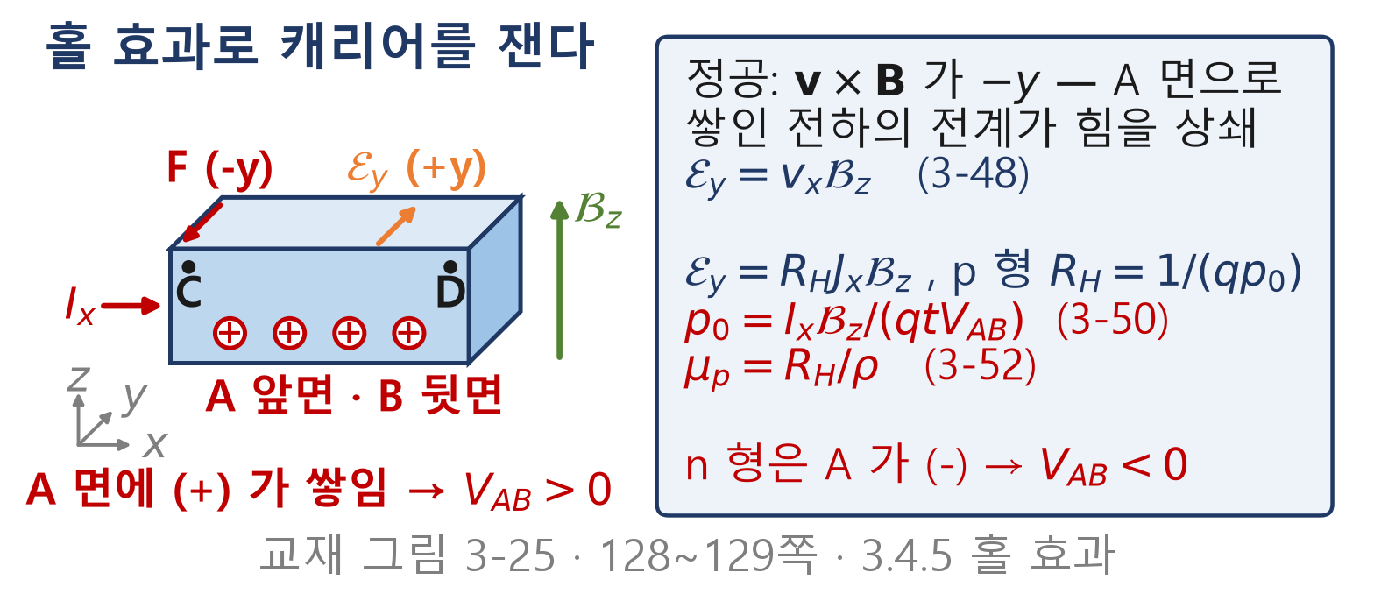
홀 효과로 캐리어를 잰다
그림 3-25 · 128~129쪽 · 홀 효과 — 타입 · 농도 · 이동도를 한 번에
F = q(𝓔 + v × 𝓑) (3-46) — 정공도 전자도 -y 로 밀림
p 형 p₀ = I_{x} 𝓑_{z} /(q t V_{AB}) (3-50) · n 형은 |V_{AB}| 로 n₀
V_{AB} 부호는 단자 배치 약속 — 힘의 방향으로 판단
Generated by Claude
Notes:
전압의 부호가 캐리어의 부호를 알려 준다는 점이 실용적으로 중요. 단자 이름 — V_AB 는 전류와 자계에 모두 수직한 두 면 A · B 사이의 전압(홀 전압), V_CD 는 전류 방향으로 떨어진 두 단자 C · D 사이의 전압(저항률 측정용)이다 — 교재 그림 3-25. R_H 는 홀 계수(Hall coefficient). 그림의 좌표 — 전류 x, 자계 z(위), y 는 안쪽. 힘 F = q(𝓔 + v × B) 에서 v = v_x x̂, B = B_z ẑ 이면 v × B = −v_x B_z ŷ 라 정공은 −y, 곧 앞면 A 로 밀려 A 가 (+), V_AB > 0 이다. 전자는 속도가 −x, 전하가 −q 로 두 번 뒤집혀 역시 −y(A 면)로 밀리므로 A 가 (−), V_AB < 0 — 그래서 V_AB 의 부호가 타입을 알려 준다. 단자 배치가 바뀌면 부호 약속도 바뀌므로 '음이면 n 형' 을 외우지 말고 힘의 방향으로 판단할 것.

Slide 36
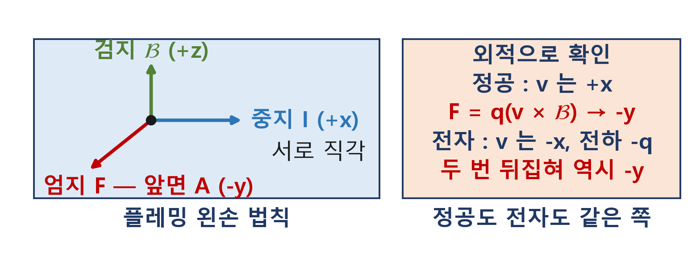
[보충] 자기력의 방향 — 손으로 정하기
[보충] 식 (3-46) 의 v × 𝓑 를 손과 외적 두 가지로
플레밍 왼손 법칙 — 엄지 F · 검지 𝓑 · 중지 I, 셋은 직각
전류 I 는 양전하가 흐르는 쪽 — 전자는 v 가 -x
전하도 -q 라 두 번 뒤집혀 정공과 같은 -y(앞면 A)
Generated by Claude
Notes:
[보충] 사용자 요청 — 셀프학습이 되도록 자기력의 방향을 손 법칙까지. 좌표는 앞 장 그림 3-25 와 같다: 전류 +x(오른쪽), 자계 𝓑 는 +z(위), y 는 종이 안쪽이라 −y 가 앞면 A 쪽이다. ① 손으로 정하기 — 왼손의 엄지 · 검지 · 중지를 서로 직각으로 펴고 검지를 자기장 𝓑, 중지를 전류 I 에 맞추면 엄지가 힘 F 를 가리킨다(플레밍 왼손 법칙). 여기서는 검지가 위, 중지가 오른쪽이므로 엄지는 앞쪽 — 곧 A 면이다. 전류 I 는 '양전하가 흐르는 쪽' 이라는 약속이므로 전자를 다룰 때도 손은 전류 방향에 맞춘다. ② 외적으로 확인 — v = v x̂, 𝓑 = 𝓑 ẑ 일 때 x̂ × ẑ = −ŷ 이므로 v × 𝓑 는 −y 다. 정공은 전하가 +q 라 F = q(v × 𝓑) 가 그대로 −y. 전자는 같은 전류를 만들려면 속도가 −x 라 v × 𝓑 가 +y 로 뒤집히는데, 전하도 −q 라 한 번 더 뒤집혀 결국 −y 다. 그래서 캐리어의 종류와 상관없이 모두 같은 면(A)에 쌓이고, 쌓이는 전하의 부호만 달라진다 — 정공이면 A 가 (+), 전자면 A 가 (−). 이것이 홀 전압의 부호로 반도체의 타입을 가려내는 원리다(예제 3-8). 오른손을 쓰는 법도 같다 — 오른손으로 v 에서 𝓑 로 감아쥐면 엄지가 v × 𝓑 를 가리키고, 전자는 거기에 음부호를 한 번 더 붙이면 된다.

Slide 37
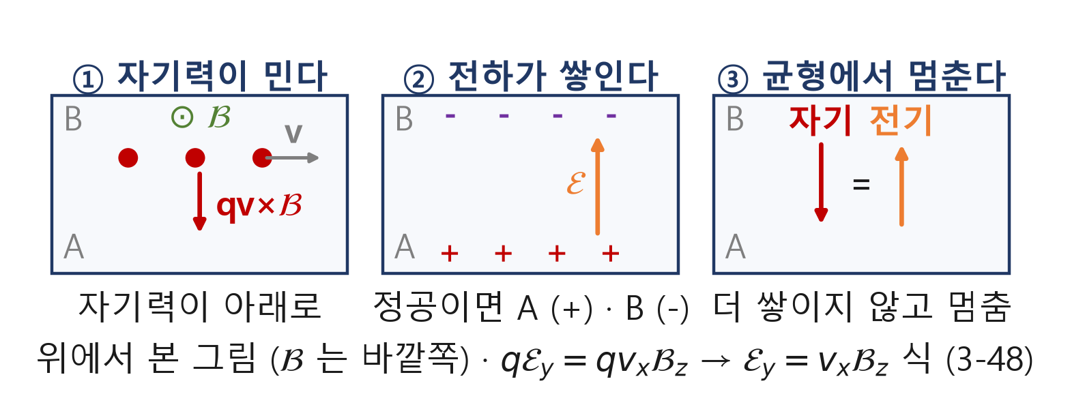
[보충] 홀 전압이 서기까지 — 세 걸음
[보충] 위에서 본 그림 · 쌓임 → 전계 → 균형 · 부록 A4 로 이어짐
① 자기력 qv × 𝓑 가 캐리어를 한쪽 면으로 민다
② A 에 (+), B 엔 정공이 빠진 (-) → 가로 전계 𝓔_{y}
③ 전기력이 자기력과 같아지면 멈춤 — 식 (3-48)
Generated by Claude
Notes:
[보충] 홀 전압이 어떻게 '서는지' 를 세 걸음으로 나눈 그림이다. ① 전류가 흐르는 시료에 자계를 걸면 캐리어마다 자기력 qv × 𝓑 를 받아 한쪽 면(A)으로 밀린다. 앞 장에서 보았듯 정공이든 전자든 같은 면이다. ② 밀려간 캐리어가 그 면에 쌓이면 반대 면에는 그만큼의 반대 전하가 남는다. 쌓인 전하가 시료를 가로지르는 전계 𝓔_y 를 만든다 — 이 전계는 캐리어를 되밀어 내는 쪽이다. ③ 쌓임은 끝없이 이어지지 않는다. 되미는 전기력 q𝓔_y 가 미는 자기력 qv_x𝓑_z 와 같아지는 순간 y 방향 알짜 힘이 0 이 되어(식 (3-47) 에서 F_y = 0) 더 쌓이지 않고, 그때 𝓔_y = v_x𝓑_z 로 멈춘다(식 (3-48)). 이 상태가 되기까지 걸리는 시간은 유전완화시간 τ = ρε 정도로, 도핑된 시료(ρ = 0.002 Ω·cm)라면 10^-12 s 아래라 측정에서는 처음부터 균형 상태를 보는 셈이다(고저항 시료는 훨씬 길다). 그림 ② 의 B 면 (−)는 전자가 아니라 정공이 빠져 남은 억셉터 이온의 음전하다 — 앞 장에서 본 '정공도 전자도 같은 면' 과 헷갈리지 말 것. 잴 수 있는 것은 전계가 아니라 전압이므로 두 면 사이 거리 w 를 곱해 V_AB = 𝓔_y w 로 읽는다 — 이것이 홀 전압이다. 여기에 v_x = J_x/(qp_0) 를 넣고 J_x = I_x/(wt) 로 바꾸면 다음 장의 식 (3-50) p_0 = I_x𝓑_z/(q t V_AB) 가 나온다(부록 A4). 세 걸음 가운데 학생이 가장 자주 놓치는 것은 ③ 이다 — 홀 전압은 '자기력이 만든 전압' 이 아니라 '자기력과 전기력이 비긴 자리' 의 전압이다.

Slide 38
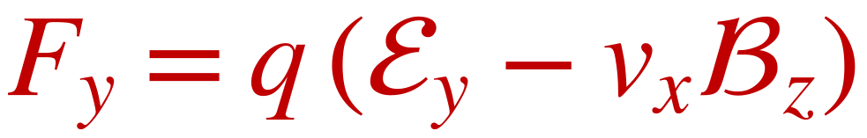
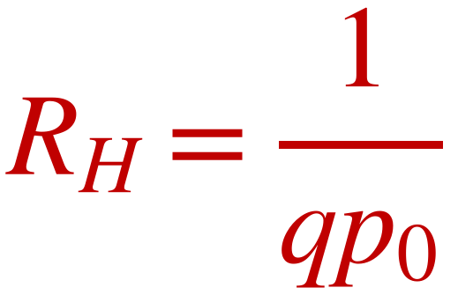
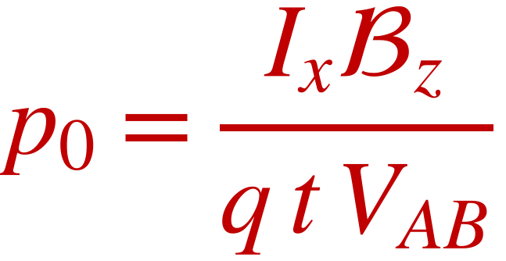
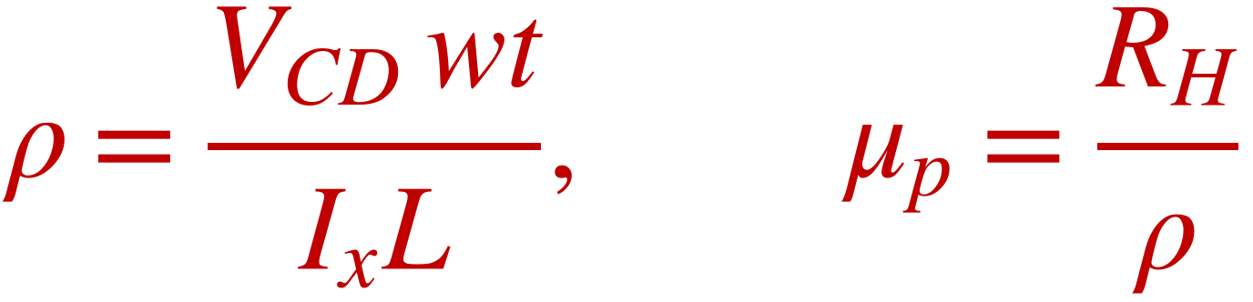
홀 측정으로 무엇까지 아는가
식 (3-47) ~ (3-52)
1
y 방향 힘 — 정공은 v × 𝓑 가 -y, 곧 A 면으로
쌓인 전하의 𝓔_{y} 가 맞서 F_{y} = 0 → 𝓔_{y} = v_{x}𝓑_{z} (3-48)
식 (3-47)
2
홀 계수
𝓔_{y} = R_{H} J_{x} 𝓑_{z} 의 비례상수 · n 형은 -1/(qn₀)
식 (3-49)
3
캐리어농도
측정값만으로 구해진다
식 (3-50)
4
저항률과 이동도
C · D 전압으로 ρ · n 형은 |V_{AB}| · |R_{H}| 로
식 (3-51)·(3-52)
Generated by Claude
Notes:
농도·저항률·이동도를 한 시료에서 모두 얻는 표준 측정법이다. 식 (3-48) 에서 (3-50)·(3-52) 로 가는 한 줄씩의 유도는 부록 A4 에 있다.

Slide 39
예제 3-8 — 문제
교재 130쪽
문제 · 교재 130쪽
그림 3-25 에서 반도체 막대의 w = 0.1 mm, t = 10 μm, L = 5 mm 이다. 자계 B = 10 kG (1 kG = 10⁻⁵ Wb/cm²) 와 1 mA 의 전류가 그림에 있는 방향으로 주어졌을 때 V_{AB} = -2 mV, V_{CD} = 100 mV 이다. 이 막대의 형(type), 농도, 다수캐리어의 이동도를 구하라.
주어진 것 — w = 10⁻² cm, t = 10⁻³ cm, L = 0.5 cm · B_{z} = 10⁻⁴ Wb/cm² · I_{x} = 1 mA · V_{AB} = -2 mV · V_{CD} = 100 mV
구할 것 — 형(n / p), 다수캐리어 농도, 다수캐리어 이동도
Generated by Claude
Notes:
교재 130쪽 예제 3-8. 단위를 cm 로 맞춰 두는 것이 첫 단계다. 막대 그림은 두 장 뒤.

Slide 40
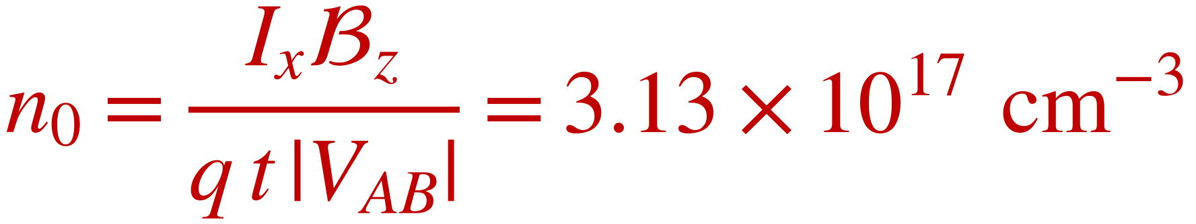
예제 3-8 — 홀 측정으로 시료를 읽는다 (1/2)
교재 예제 3-8 · 130쪽 · 타입과 캐리어농도
1
주어진 것
L = 0.5, w = 10⁻², t = 10⁻³ cm
2
타입 판별
전자는 속도 -x · 전하 -q — 두 번 뒤집혀 역시 A 면으로 밀려 A 가 (-)
V_{AB} < 0 이므로 다수 캐리어는 전자 — n 형
3
캐리어농도
식 (3-50) 에 그대로 넣는다
Generated by Claude
Notes:
홀 전압의 부호 하나로 n 형인지 p 형인지가 먼저 정해진다.

Slide 41
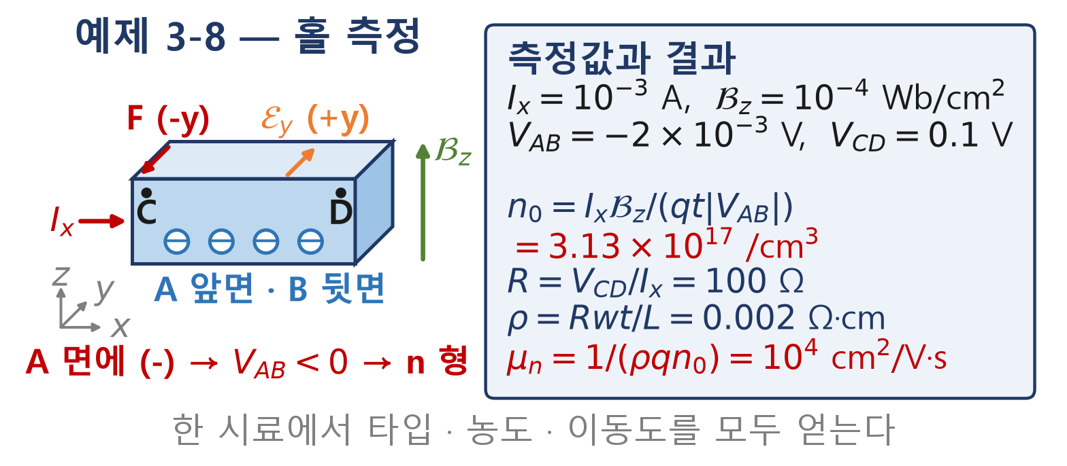
예제 3-8 — 홀 측정으로 시료를 읽는다 (2/2)
교재 예제 3-8 · 130쪽 · 식 (3-51)(3-52) 129쪽
ρ = (V_{CD}/I_{x})·wt/L = 100 × (10⁻²)(10⁻³)/0.5 = 0.002 Ω·cm
R_{H} = -1/(qn₀) = -20 cm³/C — 음이라 n 형
μ_{n} = |R_{H}|/ρ = 10⁴ cm²/V·s (InSb · InAs 급 — 부록 A14)
Generated by Claude
Notes:
한 시료에서 타입·농도·이동도를 모두 얻는 표준 측정법이다. μ_n = 10^4 은 Si(1350)의 7 배쯤이다. 교재는 물질을 밝히지 않은 수치 연습이며, 이 농도에서 이 값이 나오려면 InSb · InAs 처럼 전자가 아주 가벼운 물질이어야 한다.

Slide 42
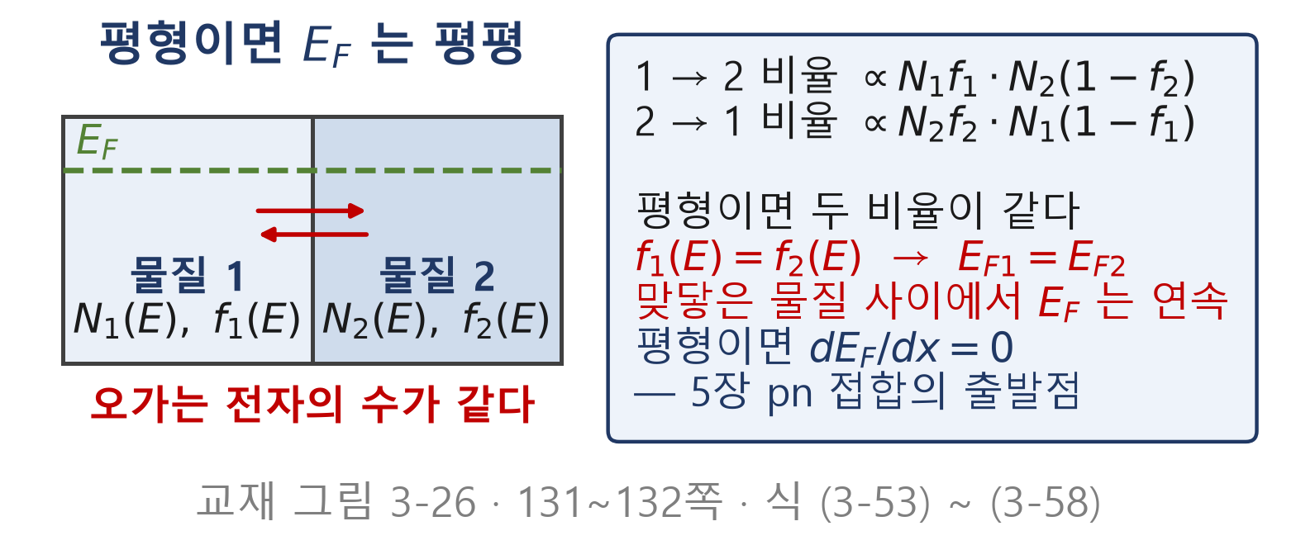
평형에서 E_{F} 는 꺾이지 않는다
교재 그림 3-26 · 131~132쪽 · 3 강 '페르미준위는 전자 바다의 수면'
평형이면 오가는 전자가 맞비겨 f₁(E) = f₂(E) (3-57)
f = 1/(1 + exp[(E - E_{F})/kT]) 라 모든 E 에서 같으려면 E_{F1} = E_{F2}
E_{F} 가 다르면 전자가 높은 쪽 → 낮은 쪽으로 흘러 같아짐
Generated by Claude
Notes:
이 한 줄이 5장 pn 접합에서 내부전위를 구하는 출발점이 된다. 3 강의 수면 비유로 보면 — 수위가 다른 두 컵을 이으면 물이 흘러 수면이 같아진다. E_F 가 다른 두 물질을 붙이면 E_F 가 높은 쪽(전자가 더 높이 찬 쪽)에서 낮은 쪽으로 전자가 옮겨 가고, 그만큼 전하가 쌓여 대역이 휘면서 두 E_F 가 같아질 때 흐름이 멈춘다. 식으로는 — 1 → 2 와 2 → 1 의 흐름이 같다는 조건에서 f_1 = f_2 (부록 A5), f 의 꼴이 1/[1 + e^{(E−E_F)/kT}] 이므로 모든 E 에서 같으려면 E_F1 = E_F2.

Slide 43
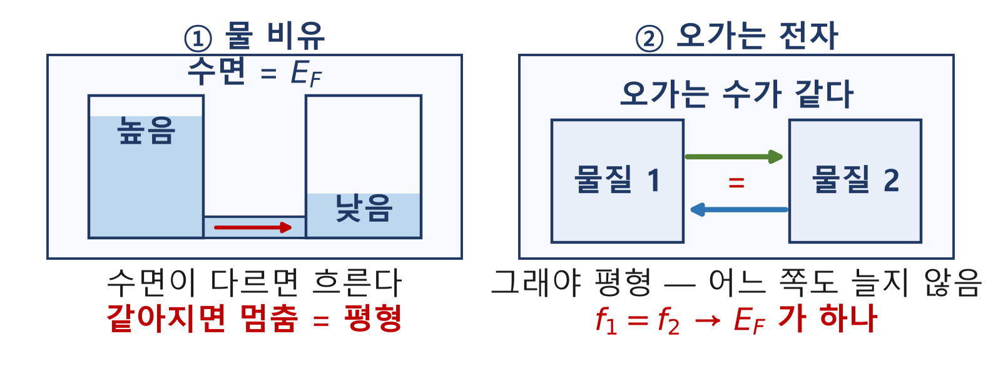
[보충] 왜 E_{F} 가 하나가 되나
[보충] 앞 장을 물 비유와 오가는 전자로 · 식 전개는 다음 두 장
1 → 2 는 '1 의 찬 자리 × 2 의 빈 자리' 에 비례
2 → 1 은 그 반대 — 평형이면 두 흐름이 같음
모든 E 에서 f₁ = f₂ 라야 성립 → E_{F} 가 하나
Generated by Claude
Notes:
[보충] 사용자 요청 — '오가는 전자의 수가 같아서 E_F 가 꺾이지 않는다' 를 더 쉽게. 세 걸음으로 읽는다. ① 전자가 1 에서 2 로 건너가려면 1 쪽에 '찬 자리' 가 있어야 하고 2 쪽에 '빈 자리' 가 있어야 한다 — 그래서 흐름이 (1 의 찬 자리 수) × (2 의 빈 자리 수) 에 비례한다. 2 → 1 은 그 반대다. ② 평형은 '아무 일도 안 일어나는 것' 이 아니라 '오가는 수가 같아 어느 쪽도 늘지도 줄지도 않는 것' 이다. 두 흐름이 같다고 놓고 정리하면 상태밀도가 통째로 지워지고 f_1(E) = f_2(E) 만 남는다(부록 A5 의 식 (3-53) ~ (3-57)). ③ f 의 모양을 정하는 것은 E_F 하나뿐이므로, 모든 에너지에서 f 가 같으려면 두 쪽의 E_F 가 같아야 한다. 물 비유로 보면 — 수면(E_F)이 다른 두 물통을 이으면 높은 쪽에서 낮은 쪽으로 물이 흐르고, 수면이 같아지는 순간 흐름이 멈춘다. 반도체에서는 그렇게 옮겨 간 전자가 한쪽에 음전하, 다른 쪽에 양전하를 남겨 그 전하가 만든 전계가 대역을 휘게 하고(다음 장), 두 E_F 가 같아진 자리에서 멈춘다. 그래서 '평형이면 E_F 가 꺾이지 않는다(dE_F/dx = 0)' 가 된다 — 휘는 것은 E_c · E_v 이고 평평한 것은 E_F 다. 이 한 줄이 5 장 pn 접합 대역도의 출발점이다. 물 비유의 한계도 알아 둘 것 — 물은 수면이 같아질 때까지 꽤 많이 옮겨 가지만, 전자는 아주 조금만 옮겨 가도 남겨진 전하가 만든 전계가 흐름을 멈춘다. 그 전계가 대역을 휘게 하는 것이 다음 장이다. 또 '오가는 수가 같다' 는 같은 에너지끼리의 전이를 놓고 센 것이고(부록 A5), 거기서 상태밀도 N_1 · N_2 가 통째로 지워지기 때문에 결론이 상태밀도와 무관해진다.

Slide 44
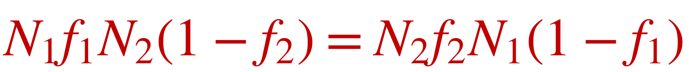
[보충] E_{F} 가 하나가 되는 식 (1/2)
[보충] 교재 131~132쪽 · 식 (3-53) ~ (3-55) · 흐름을 세운다
1
1 → 2 로 건너가는 비율
1 쪽의 찬 자리 × 2 쪽의 빈 자리 — 둘 다 있어야 건너간다
식 (3-53)
2
2 → 1 로 건너가는 비율
첨자만 맞바꾼 같은 꼴 — 같은 에너지 E 끼리만 센다
식 (3-54)
3
평형 — 오가는 수가 같다
평형은 '아무 일도 없음' 이 아니라 '알짜가 0'
식 (3-55)
Generated by Claude
Notes:
[보충] 사용자 요청 — 「평형에서 E_F 는 꺾이지 않는다」 의 식 전개를 한 줄씩 펴 둔 장이다(교재 131~132쪽, 식 (3-53) ~ (3-58)). 부록 A5 와 같은 내용이지만 본문에서 더 자세히 따라간다. ① 전자가 물질 1 에서 2 로 건너가려면 두 가지가 동시에 있어야 한다 — 1 쪽 에너지 E 에 전자가 차 있어야 하고(그 수가 N_1(E) f_1(E)), 2 쪽의 같은 에너지 E 에 빈 자리가 있어야 한다(그 수가 N_2(E)[1-f_2(E)]). 건너가는 비율은 이 둘의 곱에 비례한다. 여기서 N(E) 는 상태밀도, f(E) 는 페르미-디랙 분포다. 왜 '같은 에너지 E 끼리' 만 세는가 — 전자가 에너지를 바꾸지 않고 자리만 옮기는 전이를 놓고 세기 때문이다(탄성 전이). ② 2 → 1 은 첨자만 맞바꾼 같은 꼴이다 — 2 쪽 찬 자리 × 1 쪽 빈 자리. ③ 평형은 '아무 일도 안 일어나는 것' 이 아니라 '오가는 수가 같아 어느 쪽도 늘지도 줄지도 않는 것' 이다. 그래서 두 비율을 같다고 놓는다. 이것을 세밀평형(detailed balance)이라 부른다. 여기까지가 식 (3-53)~(3-55) 이고, 다음 장에서 이 식을 풀어 f_1 = f_2 를 끌어낸다.

Slide 45
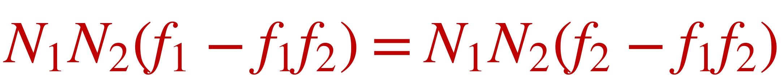
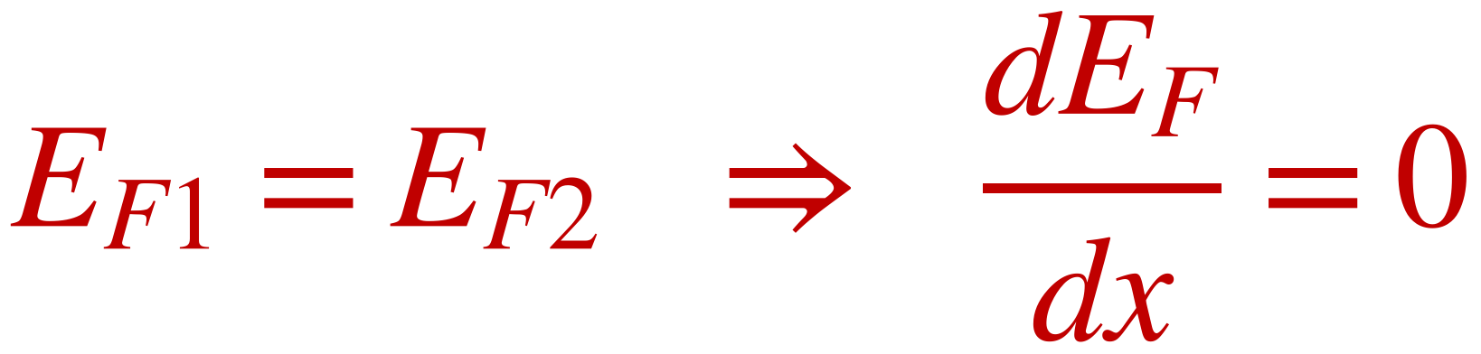
[보충] E_{F} 가 하나가 되는 식 (2/2)
[보충] 식 (3-56) ~ (3-58) · 상태밀도가 통째로 빠지는 것이 핵심
1
괄호를 풀면 곱항이 지워진다
양변에 똑같이 있는 N₁N₂ f₁f₂ 가 상쇄된다
식 (3-56)
2
상태밀도가 통째로 빠진다
N 은 0 이 아니므로 — 두 물질의 N 이 달라도 결론은 같다
식 (3-57)
3
f 를 정하는 것은 E_{F} 하나뿐
모든 E 에서 f 가 같으려면 E_{F} 가 같아야 한다
식 (3-58)
Generated by Claude
Notes:
[보충] 앞 장에서 세운 식 (3-55) 를 푸는 장이다. ④ 좌변을 펴면 N_1f_1N_2(1-f_2) = N_1N_2 f_1 - N_1N_2 f_1f_2 이고, 우변을 펴면 N_2f_2N_1(1-f_1) = N_1N_2 f_2 - N_1N_2 f_1f_2 다. 양변에 똑같이 들어 있는 N_1N_2 f_1f_2 항이 서로 지워진다 — 이 상쇄가 이 유도의 첫 고비다. ⑤ 남는 것은 N_1N_2 f_1 = N_1N_2 f_2, 곧 N_1N_2(f_1 - f_2) = 0 이다. 상태밀도는 0 이 아니므로 f_1(E) = f_2(E) 가 된다(식 3-57). 여기서 중요한 것은 N_1 · N_2 가 통째로 빠졌다는 점이다 — 두 물질의 상태밀도가 서로 아무리 달라도 결론이 바뀌지 않는다. 그래서 이 결과는 '어떤 두 물질을 붙이든' 성립한다. ⑥ f 의 꼴은 f(E) = 1/[1 + e^{(E-E_F)/kT}] 이고, 이 곡선의 모양을 정하는 것은 E_F 하나뿐이다(온도가 같다면). 따라서 모든 에너지 E 에서 f_1 = f_2 이려면 E_F1 = E_F2 여야 한다. 두 물질이 아니라 시료 안의 두 지점으로 보면 같은 논리가 어디서나 성립하므로 dE_F/dx = 0 (식 3-58)이 된다. 휘는 것은 E_c · E_v 이고 평평한 것은 E_F 라는 점을 다시 확인하고 다음 장으로 넘어간다. 이 한 줄이 5 장 pn 접합 대역도의 출발점이다.

Slide 46
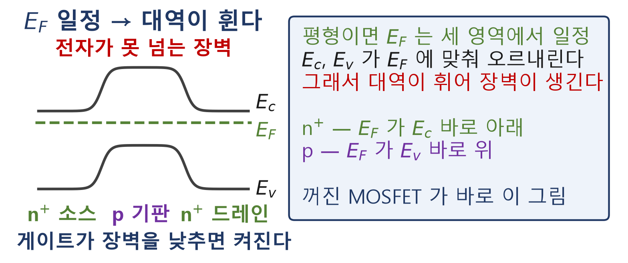
E_{F} 가 일정하면 대역이 휜다
3.5 절의 결론이 소자 동작으로 이어지는 자리
평형이면 dE_{F}/dx = 0 — 5 장 pn 접합 · 6 장 MOSFET 의 출발점
도핑이 다르면 E_{c}, E_{v} 가 E_{F} 에 맞춰 오르내려 대역이 휨
휜 곳의 전계가 만드는 표동 전류를 농도 차의 확산 전류가 상쇄 — 알짜 0
Generated by Claude
Notes:
앞의 '전계를 걸면 대역이 기운다' 와 모순처럼 보이는 점 — 대역이 휜 곳에는 전계가 있어 표동 전류가 생긴다. 그러나 같은 곳의 농도 차가 만드는 확산 전류(4 장 4.4.2 절)가 정확히 반대로 흘러 알짜 전류는 0 이다. E_F 가 평평하다는 것이 곧 '알짜 전류 0' 의 표지다. 휜 구간이 공핍영역(5 장)이다. 그림의 장벽이 MOSFET 의 꺼진 상태이고, 게이트 전압이 이 장벽을 낮추면 전류가 흐른다 — 5장 이후의 이야기를 여기서 예고해 둔다. MOSFET = metal-oxide-semiconductor field-effect transistor(금속-산화막-반도체 전계효과 트랜지스터). 그림은 NMOS(n 채널 MOSFET, n-channel MOSFET; n+ / p / n+) — 소스·드레인의 전자가 p 영역의 장벽에 막힌다. PMOS(p 채널 MOSFET, p-channel MOSFET; p+ / n / p+)는 거울상으로, E_F 는 역시 평평하고 n 영역이 정공에게 장벽이 된다.

Slide 47
3 장을 마치며
네 시간을 한 줄로 꿰면
1 ~ 2 강
원자가 모여 결합하고, 준위가 대역이 되고, 간극이 가른다
2 ~ 3 강
캐리어는 전자와 정공 두 가지, 도핑으로 그 수를 설계하고 센다
4 강
얼마나 있는지(n, p) 와 얼마나 잘 움직이는지(μ) 가 곱해져 전류가 된다
다음 장부터는 이 캐리어들이 평형을 벗어났을 때를 다룸
Generated by Claude
Notes:
4장은 과잉 캐리어, 5장은 pn 접합으로 이어진다.

Slide 48
강의 요약 (1/2)
제4강 · 되짚기 정리
표동
전계의 가속과 충돌의 감속이 맞비겨 평균 속도가 일정해짐
⟨v_{x}⟩ = -q t̄ 𝓔_{x} / m*_{n} — 식 (3-36)
1
전도도와 이동도
J = q(nμ_{n} + pμ_{p})𝓔 = σ𝓔 — 식 (3-43)
μ = q t̄ / m*, 단위는 cm²/V·s
2
전도도 유효질량
움직임을 볼 때는 조화평균 — 식 (3-40b)
Si 는 0.26 m₀ (수를 셀 때의 1.1 m₀ 과 다름)
3
Generated by Claude
Notes:
표동은 '가속' 이 아니라 '가속과 산란의 균형' 이라는 점을 다시 확인한다.

Slide 49
강의 요약 (2/2)
제4강 · 되짚기 정리
산란과 온도
격자산란 μ ∝ T^{-3/2}(근사), 불순물산란 μ ∝ T^{3/2}
1/μ = Σ 1/μ_{i} — 가장 작은 쪽이 전체를 정함
1
강전계
10³ V/cm 를 넘으면 열전자가 되어 옴의 법칙이 깨짐
광학 포논으로 에너지를 잃어 Si 는 10⁷ cm/s 에서 포화 — 소자 속도의 한계
2
홀 효과와 E_{F}
p 형 p₀ = I_{x}𝓑_{z}/(qtV_{AB}) · n 형 n₀ = I_{x}𝓑_{z}/(qt|V_{AB}|), μ = |R_{H}|/ρ
평형에서 E_{F} 는 어디서나 일정 — dE_{F}/dx = 0, 식 (3-58)
3
Generated by Claude
Notes:
σ = q(nμ_n + pμ_p) 하나로 3 장 전체가 마무리된다.

Slide 50
APPENDIX
부록 — 확인 문제와 보충 자료
본문에서 결론만 말한 곳의 근거와,
스스로 풀어 볼 문항을 모아 둔다.
Generated by Claude

Slide 51
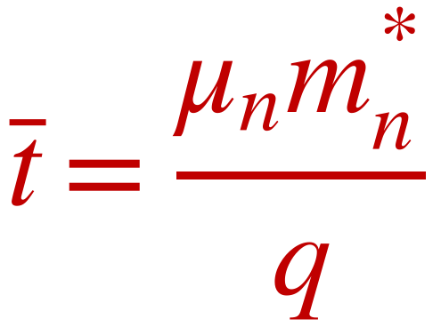
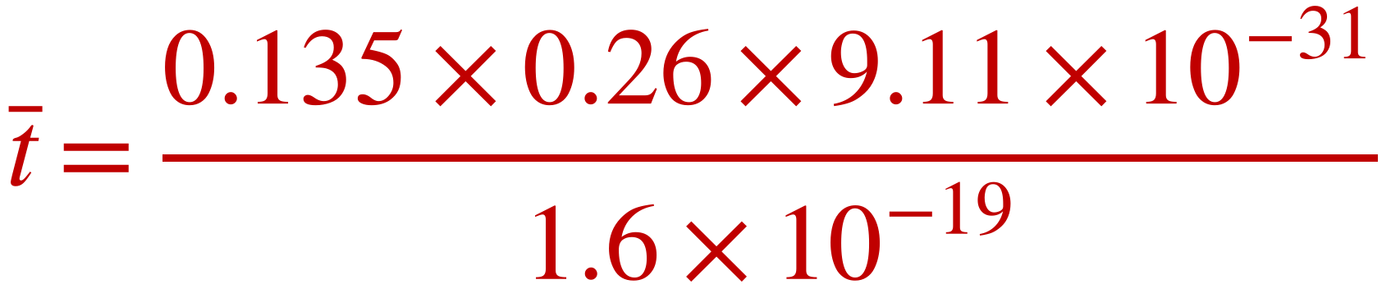
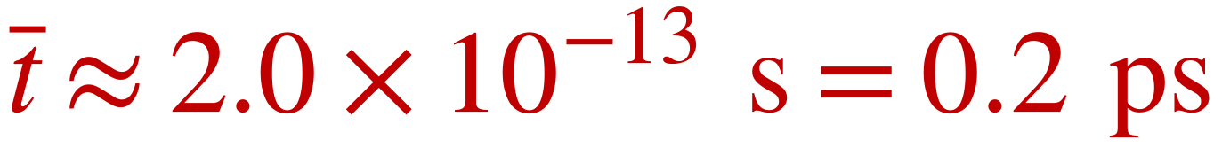
부록 A1. 평균 자유시간을 어림한다
보충 · 식 (3-40a)
1
식을 뒤집는다
이동도의 정의에서 t̄ 를 구한다
2
Si 에 넣으면
μ_{n} = 1350 cm²/V·s = 0.135 m²/V·s, m*_{n} = 0.26 m₀
3
결과
0.2 ps 마다 방향을 잃음 — 표동이 느린 까닭
Generated by Claude
Notes:
계산은 SI(국제단위계, International System of Units) 단위(m², kg, C)로 한다 — μ_n 을 0.135 m²/V·s 로 바꿔 넣는 것이 요점이다. 평균 자유시간이 얼마나 짧은지를 숫자로 실감시키는 것이 목적.

Slide 52
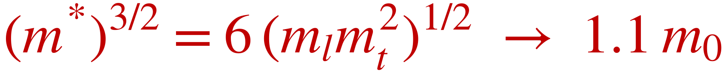
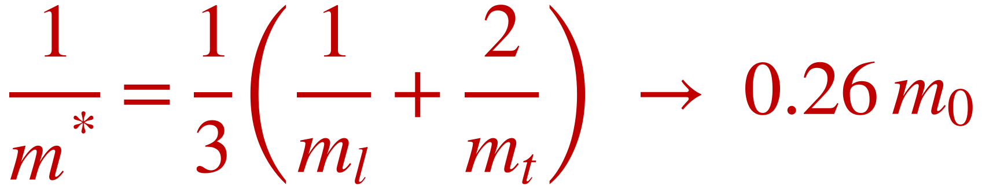
부록 A2. 두 유효질량을 다시 견준다
보충 · 식 (3-16b), (3-40b)
1
상태밀도 유효질량
자리의 개수를 세는 데 쓰므로 부피처럼 더한다
2
전도도 유효질량
가속의 쉬움을 평균하므로 역수로 더한다
3
왜 다른가
한 계곡: 기하 0.33 · 조화 0.26 — 차이는 계곡 수 6^{2/3} = 3.3
4
기억법
셀 때는 계곡 여섯을 다 더하고, 움직일 때는 가벼운 축이 주도
Generated by Claude
Notes:
Si 의 m_t = 0.19 가 작아서 조화평균이 0.26 까지 내려간다.

Slide 53
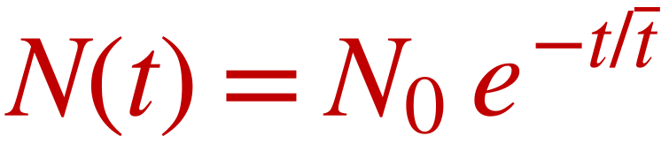
부록 A3. 충돌 항과 평균 자유시간
보충 · 교재 식 (3-30) ~ (3-33) · 119~121쪽
1
충돌 확률은 언제나 같다
방금 충돌했든 한참 전이든 dt 안에 충돌할 확률은 dt/t̄
2
살아남는 수가 지수로 줄어든다
지수분포라 시간상수도 평균도 t̄ — 식 (3-32)
식 (3-31)
3
운동량이 깎이는 빠르기
dt 동안 dt/t̄ 의 몫이 방향을 잃어 x 방향 운동량이 사라짐
식 (3-33)
4
엄밀히는 운동량 완화시간
작은 각 산란은 운동량을 조금만 없앰 · Si 0.2 ps
Generated by Claude
Notes:
[보충] 본문에서 받아 쓴 충돌 항의 뿌리다. 교재 119~121쪽은 식 (3-30) ~ (3-32) 로 같은 이야기를 적는다 — 전자가 dt 동안 충돌할 확률이 dt/t̄ 로 일정하다는 가정(방사성 붕괴와 같은 꼴, 기억이 없는 과정)에서 출발하면 충돌하지 않고 남은 전자 수가 N(t) = N_0 e^{-t/t̄} 로 줄고, 충돌까지 걸리는 시간의 평균이 바로 t̄ 가 된다. dt 동안 흩어지는 몫은 전체의 dt/t̄ 이고 그 몫은 방향이 고르게 퍼져 x 방향 운동량이 평균 0 이 되므로, 집단 운동량이 p_x·(dt/t̄) 만큼 깎인다. 양변을 dt 로 나눈 것이 식 (3-33) 이다. 엄밀히는 t̄ 를 운동량 완화시간(momentum relaxation time)이라 부르는 편이 정확하다 — 작은 각도로 비끼는 산란은 운동량을 조금만 없애므로 '충돌 횟수' 의 역수와 꼭 같지는 않다. 교재는 이 구분 없이 t̄ 하나로 쓴다. Si 전자의 t̄ = 0.2 ps(부록 A1)이고, 열운동 속도 2.3×10^7 cm/s 를 곱하면 평균 자유행정은 약 46 nm(어림 50 nm) — 격자상수의 백 배쯤이다. 같은 0.2 ps 동안 100 V/cm 에서 전계 쪽으로 치우치는 거리는 0.27 nm 뿐이라, 표동이 왜 그렇게 느린지가 숫자로 보인다.

Slide 54
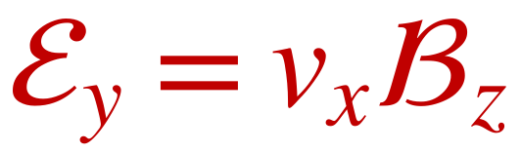



부록 A4. 홀 전압에서 p₀ 와 μ_{p} 까지
교재 식 (3-47) ~ (3-52) · 128~129쪽
1
옆 방향 힘이 0 — F_{y} = 0, 식 (3-47)
식 (3-48)
2
v_{x} 를 전류로
정공의 표동 v_{x} = J_{x}/(q p₀) 를 넣음
식 (3-49)
3
잴 수 있는 양으로
J_{x} = I_{x}/(wt), 𝓔_{y} = V_{AB}/w 를 넣음
식 (3-50)
4
이동도 — σ = 1/ρ = q μ_{p} p₀ 에서
식 (3-52)
Generated by Claude
Notes:
교재 129쪽의 흐름을 한 줄씩 적은 것이다. 식 (3-48) 에서 홀 전계는 자계가 정공을 -y 쪽으로 밀어 쌓이게 한 결과이며, 쌓임은 전기력이 자기력을 정확히 상쇄할 때 멈춘다. V_AB = 𝓔_y w 가 홀 전압이다. 전자가 다수 캐리어이면 q 대신 -q 가 들어가 R_H 와 V_AB 의 부호가 바뀐다 — 예제 3-8 의 타입 판별 근거.

Slide 55


부록 A5. 평형에서 E_{F} 가 일정한 까닭
교재 식 (3-53) ~ (3-58) · 131~132쪽
1
1 → 2 로 가는 비율
1 에서 찬 자리 × 2 에서 빈 자리 · 식 (3-53)
2
2 → 1 로 가는 비율
방향만 바꾼 같은 꼴 · 식 (3-54)
3
평형이면 같다
정리하면 N₁ N₂ (f₁ - f₂) = 0 · 식 (3-55)(3-56)
4
결론
상태밀도와 무관하게 f₁ = f₂ · 식 (3-57)(3-58)
Generated by Claude
Notes:
식 (3-56) 에서 양변의 N_1 f_1 N_2 f_2 항이 서로 지워지면 N_1 N_2 (f_1 - f_2) = 0 이 남고, 상태밀도는 0 이 아니므로 f_1 = f_2, 곧 E_{F1} = E_{F2} 이다. 이것을 위치에 대해 일반화한 것이 식 (3-58) dE_F/dx = 0 이다(교재 132쪽). 두 물질을 붙여도 평형이면 E_F 가 꺾이지 않는다는 것이 5 장 pn 접합의 출발점이다.

Slide 56
부록 A6. 세 물질의 이동도와 CMOS
300 K · 교재 부록 III
물질
μ_{n}
μ_{p}
μ_{n} / μ_{p}
Si
1350
480
2.8
Ge
3900
1900
2.1
GaAs
8500
400
21
단위 cm²/V·s · 순수한 시료 — 도핑하면 줄어듦(그림 3-23)
GaAs 는 전자가 매우 빠르고 정공은 Si 보다도 느림
CMOS(상보형 MOS) 에서는
PMOS(p 채널)의 정공이 NMOS(n 채널)의 전자보다 약 3 배 느려 PMOS 폭을 2~3 배로 넓힌다
Generated by Claude
Notes:
[보충] 교재 부록 III 의 값이다. 이동도 차이의 뿌리는 유효질량과 산란 — 식 (3-40a) μ = q t̄/m^*. NMOS(n 채널, 전자)와 PMOS(p 채널, 정공)를 한 칩에 함께 쓰는 CMOS(complementary MOS, 상보형 MOS)에서는 전류가 이동도에 비례하므로 PMOS 쪽 트랜지스터 폭을 넓혀 균형을 맞춘다. GaAs 의 큰 μ_n 은 고주파 소자(HEMT 등 — HEMT 는 고전자이동도 트랜지스터, high electron mobility transistor)에, Ge 의 큰 μ_p 는 고속 PMOS 채널(SiGe)에 쓰인다. 4 장 이후의 확산계수 D 도 아인슈타인 관계 D = (kT/q)μ 로 이 표에서 나온다.

Slide 57
부록 A7. 스스로 확인하기 (1/2)
답을 가리고 풀어 볼 것
1
Q1
전계를 걸어도 캐리어가 한없이 빨라지지 않는 까닭은?
2
Q2
이동도의 단위가 cm²/V·s 인 까닭을 정의로 설명하라
3
Q3
온도를 올리면 이동도는 어떻게 되는가? 조건은?
4
Q4
속도 포화가 소자 설계에 뜻하는 바는?
5
Q5
평형에서 E_{F} 가 일정해야 하는 까닭은?
Generated by Claude
Notes:
Q3 은 '어느 산란이 주된 영역인가' 를 되물어야 답할 수 있다.

Slide 58
부록 A8. 확인 문제 해답 (1/2)
근거까지 확인할 것
1
A1
충돌이 t̄ 마다 운동량을 없애 가속과 맞비기므로
2
A2
μ = v/𝓔 = (cm/s)/(V/cm) = cm²/V·s
3
A3
고온(격자산란)에서는 줄고, 저온(불순물산란)에서는 늚
4
A4
전압을 더 올려도 속도가 늘지 않아 전류가 포화함
5
A5
E_{F} 높은 쪽 → 낮은 쪽으로 흐름 — 평형이면 같아야
Generated by Claude
Notes:
A5 가 5장 pn 접합의 논리와 그대로 이어진다 — E_F 가 다르면 한쪽의 찬 자리와 다른 쪽의 빈 자리가 어긋나 전자가 E_F 높은 쪽에서 낮은 쪽으로 흐른다. 평형(알짜 흐름 0)이면 그 흐름이 없어야 하므로 E_F 가 같다.

Slide 59
부록 A9. 스스로 확인하기 (2/2) — 수치로
계산기를 들고 풀어 볼 것
1
Q1
예제 3-8 조건에 10¹⁶ p 형 Si 면 V_{AB} 와 부호는?
2
Q2
예제 3-7(a) 막대에 1000 V 면 전류는? 옴의 법칙 값은?
3
Q3
GaAs(μ_{n} 8500)로 예제 3-7(b) 100 V/cm 통과 시간은?
4
Q4
Si 전자의 평균 자유행로 (열운동 속도 × 0.2 ps)는?
5
Q5
그림 3-22 에서 도핑을 높이면 이동도 최대점은?
Generated by Claude
Notes:
Q1 은 식 (3-50) 을 거꾸로, Q2 는 포화속도 10^7 cm/s, Q3 은 부록 A6 의 표, Q4 는 부록 A1 의 t̄ 와 열운동 속도 2.3×10^7 cm/s, Q5 는 불순물산란이 저온 쪽에서 커진다는 점을 쓴다.

Slide 60
부록 A10. 확인 문제 해답 (2/2)
근거까지 확인할 것
1
A1
V_{AB} = I_{x}B_{z}/(q t p₀) = +62.5 mV — 양(+), p 형
2
A2
10⁴ V/cm — 옴이면 0.112 A, 그림 3-24 로 약 0.09~0.13 A
3
A3
v = 8.5×10⁵ cm/s → 1 μm 에 0.12 ns (Si 의 약 1/6)
4
A4
2.3×10⁷ × 2×10⁻¹³ ≒ 4.6×10⁻⁶ cm — 약 50 nm
5
A5
최대점이 높은 온도 쪽으로 옮기고 높이는 낮아짐
Generated by Claude
Notes:
A1 — 10^-3 × 10^-4 / (1.6×10^-19 × 10^-3 × 10^16) = 0.0625 V. A2 — 10^4 V/cm 에서 옴의 법칙이면 qAnμ𝓔 = 1.6×10^-19 × 10^-6 × 10^17 × 700 × 10^4 = 0.112 A. β = 2 · μ 700 이면 v = 5.7×10^6 cm/s → 0.092 A, 완전 포화 상한은 qAn v_s = 0.16 A. 교재처럼 1 μm 로 10^5 V/cm 이면 0.16 A 이고, 옴의 법칙대로면 qAnμ𝓔 = 1.6×10^-19 × 10^-6 × 10^17 × 700 × 10^5 = 1.12 A. A3 — 10^-4 / (8500 × 100) = 1.18×10^-10 s. A4 — 격자 간격(0.54 nm)의 백 배쯤을 날아간 뒤 산란한다. A5 — 불순물산란(μ ∝ T^{3/2})이 커져 저온 쪽 이동도가 더 깎이므로 최대점이 고온 쪽으로 밀리고 전체 높이가 낮아진다.

Slide 61
부록 A11. 용어 정리
한글 · 영어 · 기호
한글 용어
영어
기호
표동
drift
v_{d}
이동도
mobility
μ_{n} · μ_{p}
전도도
conductivity
σ
평균 자유시간
mean free time
t̄
격자산란
lattice (phonon) scattering
T^{-3/2}
불순물산란
impurity scattering
T^{3/2}
홀 효과
Hall effect
R_{H} · V_{AB}
Generated by Claude
Notes:
영어 용어는 원서를 볼 때 필요하다.

Slide 62
부록 A12. 자기학습 자료
혼자서도 확인해 볼 수 있는 방법
교재
3장 3.4 ~ 3.5 (119~132쪽) — 예제 3-6, 3-7 을 다시 풀 것
되짚어 볼 곳
3.2.2절 유효질량(2 강 46~69번) / 부록 III 의 이동도 표
직접 해 볼 것
Ge(μ_{n} = 3900)로 예제 3-7(b)를 다시 풀어 볼 것 (0.26 ns)
다음 장
제4장 — 평형을 벗어난 과잉 캐리어와 그 수명
Generated by Claude
Notes:
Ge 로 풀면 낮은 전계 통과 시간이 10^-4 / (3900 × 100) = 0.26 ns 로 줄어든다. GaAs 는 부록 A9 Q3.

Slide 63
부록 A13. 이 자료에 나온 영문 약어 (1/2)
원어를 알아 두면 뜻이 보인다
약어
우리말
원어
MOSFET
금속-산화막-반도체 전계효과 트랜지스터
Metal-Oxide-Semiconductor Field-Effect Transistor
CMOS
상보형 MOS
Complementary MOS
NMOS
n 채널 MOSFET (전자)
n-channel MOSFET
PMOS
p 채널 MOSFET (정공)
p-channel MOSFET
HEMT
고전자이동도 트랜지스터
High Electron Mobility Transistor
Generated by Claude
Notes:
V_AB · V_CD · R_H 는 약어가 아니라 단자 이름과 홀 계수를 가리키는 기호다(그림 3-25). MOS 는 금속-산화막-반도체(metal-oxide-semiconductor) 구조를 줄인 말이다.

Slide 64
부록 A13. 이 자료에 나온 영문 약어 (2/2)
원어를 알아 두면 뜻이 보인다
약어
우리말
원어
EHP
전자-정공쌍
Electron-Hole Pair
SI
국제단위계
International System of Units
eV
전자볼트 1.602×10⁻¹⁹ J
Electron Volt
HCI
열전자 주입
Hot Carrier Injection
Generated by Claude
Notes:
V_AB · V_CD · R_H 는 약어가 아니라 단자 이름과 홀 계수를 가리키는 기호다(그림 3-25). MOS 는 금속-산화막-반도체(metal-oxide-semiconductor) 구조를 줄인 말이다.

Slide 65
부록 A14. 원소 · 화합물 이름 읽기
우리말 화합물은 '뒤 원소-화 + 앞 원소' · 발음은 미국식 어림
기호
우리말
영어
영어 발음
Ga
갈륨
gallium
갤리엄
As
비소
arsenic
아서닉
Ge
저마늄 (게르마늄)
germanium
저메이니엄
In
인듐
indium
인디엄
Sb
안티모니
antimony
앤티모니
GaAs
갈륨비소
gallium arsenide
갤리엄 아서나이드
InSb
안티모니화 인듐
indium antimonide
인디엄 앤티머나이드
InAs
비소화 인듐
indium arsenide
인디엄 아서나이드
Generated by Claude
Notes:
우리말 이름은 대한화학회 원소 이름(2014)을 따르고 괄호는 옛 이름이다. 강세가 오는 음절 — gallium 갤, arsenic 아, germanium 메이, indium 인, antimony 앤. 화합물은 영어로 '앞 원소 + 뒤 원소 어간-ide', 우리말은 '뒤 원소-화 + 앞 원소' (InSb = 안티모니화 인듐). InSb · InAs 는 전자 이동도가 가장 큰 반도체에 든다(예제 3-8). SiGe 는 Si 와 Ge 의 합금이다. 1 강 부록 A16 에 원소 이름을 더 모아 두었다.

Slide 66


부록 A15. 식 (3-45) — 마티센 규칙
Matthiessen's rule · 교재 125쪽은 μ₁, μ₂ 로 적음
1
산란 빈도가 더해진다
두 기구가 독립이면 단위시간 충돌 확률이 더해짐
2
결과 — 식 (3-45)
μ = qt̄/m* (3-40a) 는 t̄ 에 비례 — 양변에 m*/q 를 곱함
식 (3-45)
3
읽는 법
더 작은 이동도(더 잦은 산란)가 전체를 정함
4
숫자로 — 10¹⁷ cm⁻³ Si
1/700 = 1/1350 + 1/μ_{I} → μ_{I} ≒ 1450, 두 산란이 맞먹음
5
온도 의존
μ_{L} ∝ T^{-3/2} (근사) · μ_{I} ∝ T^{3/2}, 도핑이 많을수록 작음
Generated by Claude
Notes:
본문 「이동도의 온도의존성」 의 (3-45) 가 나오는 과정이다. 산란 기구가 둘 이상이고 서로 독립이면 단위시간에 충돌할 확률 1/t̄ 가 더해지고(마티센 규칙, Matthiessen's rule), μ = qt̄/m* 는 t̄ 에 비례하므로 1/μ 가 더해진다. 10^{17} cm^{-3} 도핑의 Si 에서 1/700 = 1/1350 + 1/μ_I 로 μ_I ≒ 1450 — 두 산란이 맞먹는 농도다(본문 「왜 반대 방향인가」). 격자산란의 T^{-3/2} 는 음향 포논 산란의 근사이고 Si 전자의 실측은 대략 T^{-2.4} 이다.

Slide 67
부록 A16. 자속과 자속밀도의 단위
Wb · T · G · Wb/cm² · 예제 3-8(교재 130쪽)의 환산
1
자속 Φ — 단위 Wb (웨버, weber)
자기력선이 어떤 넓이를 꿰뚫는 총량
1 Wb = 1 V·s — 1 초 만에 사라지면 1 V 를 만든다
2
𝓑 — 자속밀도, 단위 Wb/m² = T (테슬라)
자속을 넓이로 나눈 값 — 홀 효과에 쓰는 것은 이쪽
CGS 단위는 G (가우스, gauss) · 1 T = 10⁴ G
3
교재가 쓰는 Wb/cm²
1 Wb/cm² = 10⁴ Wb/m² = 10⁴ T
1 kG = 10³ G = 0.1 T = 10⁻⁵ Wb/cm² — 교재 130쪽
4
예제 3-8 에 넣는 꼴
𝓑 = 10 kG = 1 T = 10⁻⁴ Wb/cm²
식 (3-50) 이 cm 계라 Wb/cm² 로 맞춰 넣는다
Generated by Claude
Notes:
[보충] 사용자 요청 — 예제 3-8 의 '1 kG = 10^-5 Wb/cm²' 가 어디서 왔는지 단위부터 정리한 장이다. ① 자속 Φ(magnetic flux)는 자기력선이 어떤 넓이를 꿰뚫는 총량이고 단위는 Wb(웨버)다. 1 Wb = 1 V·s 인 까닭은 패러데이 법칙 V = -dΦ/dt 때문이다 — 1 Wb 의 자속이 1 초 만에 사라지면 1 V 가 유도된다. ② 자속밀도 𝓑(magnetic flux density)는 그 자속을 넓이로 나눈 값으로 SI 단위가 Wb/m², 이것을 T(테슬라)라 부른다. 홀 효과의 로렌츠 힘 F = qv × 𝓑 에 들어가는 것은 Φ 가 아니라 𝓑 다. 교재와 자석 업계에서 흔히 쓰는 CGS 단위가 G(가우스)이고 1 T = 10^4 G 다. ③ 교재가 Wb/cm² 를 쓰는 까닭 — 반도체에서는 농도(cm^-3), 이동도(cm²/V·s), 길이(cm)를 모두 cm 계로 적으므로 자속밀도도 cm 계로 맞춰야 식 (3-50) 에 그대로 넣을 수 있다. 넓이가 m² → cm² 로 10^4 배 작아지므로 1 Wb/cm² = 10^4 Wb/m² = 10^4 T 이고, 거꾸로 1 kG = 0.1 T = 10^-5 Wb/cm² 가 된다. ④ 그래서 예제 3-8 의 𝓑 = 10 kG 는 1 T, 곧 10^-4 Wb/cm² 다. 단위 검산도 해 둘 것 — p_0 = I_x𝓑_z/(q t V_AB) 에서 [A][Wb/cm²] / ([C][cm][V]) 이고, A = C/s, Wb = V·s 이므로 분자가 (C/s)(V·s)/cm² = C·V/cm², 분모가 C·cm·V 라 결과가 cm^-3 으로 딱 떨어진다. 크기 감각 — 지구 자기장이 약 0.5 G(5×10^-5 T), 냉장고 자석이 약 5 mT(50 G), 병원 MRI 가 1.5~3 T 다. 예제의 10 kG = 1 T 는 실험실 전자석으로 낼 수 있는 꽤 센 자계다.

Slide 68
부록 A17. 유효질량이 하나가 아닌 까닭 (1/4)
같은 타원을 놓고 무엇을 묻느냐에 따라 평균이 갈린다
① 방향마다 다르다
② 자리를 센다
③ 힘을 준다
질량이 축마다 다름
부피를 센다
응답을 본다
긴 쪽이 무거운 m_{l} = 0.98
짧은 쪽이 가벼운 m_{t} = 0.19
k 공간 부피 = 반축의 곱
→ 기하평균으로 모인다
같은 힘에 가벼운 쪽으로 더
→ 조화평균으로 모인다
유효질량은 밴드의 곡률이라 원래 텐서다 — 스칼라 m* 은 한 가지 물리량에 맞춘 수다
밴드 곡률이 방향마다 달라 m* 은 원래 텐서다
스칼라 m* 은 한 물리량에 맞춰 줄인 값이다
묻는 물리량이 다르면 줄이는 방법도 달라진다
Generated by Claude
Notes:
[보충] 사용자 질문 — '왜 상태밀도 유효질량과 전도도 유효질량을 나눠 써야 하는가'. 출발점은 '스칼라 유효질량은 원래 없다' 는 것이다. 유효질량의 정의는 밴드의 곡률 (1/m*)_ij = (1/ħ²) ∂²E/∂k_i∂k_j 로, 본디 2계 텐서다. Si 전도대는 등방 포물선이 아니라 ⟨100⟩ 방향으로 계곡 여섯 개가 있고, 각 계곡이 E(k) = (ħ²/2)[k_l²/m_l + (k_t1²+k_t2²)/m_t] 꼴의 타원체다 — m_l = 0.98 m_0(세로, 무거움), m_t = 0.19 m_0(가로, 가벼움). 등에너지면의 반축이 √(2mE)/ħ 라 무거운 축으로 길고 가벼운 축으로 짧다(그림 ①). 우리가 식을 간단히 쓰려고 이 복잡한 밴드를 '등방 단일 포물선 + 스칼라 m*' 로 바꿔치기하는데, 이때 m* 은 유도되는 값이 아니라 '어떤 한 가지 물리량을 똑같이 재현하도록 맞춘 수' 다. 그래서 맞추려는 물리량이 바뀌면 맞춰지는 수도 바뀐다. 그림 ② 는 자리를 세는 문제 — 묻는 것이 'E 아래 k 공간 부피' 이고 부피는 세 반축의 곱이므로 질량이 곱(기하평균)으로 모인다. 그림 ③ 은 힘을 주는 문제 — 가속도가 성분별로 a_i = F_i/m_i 라 들어오는 것은 1/m 이고, 같은 힘에 가벼운 쪽으로 훨씬 많이 움직인다(그림의 빨간 화살표 길이 비가 m_l/m_t ≒ 5). 그래서 역수의 평균(조화평균)으로 모인다. 한 줄로 — 부피는 곱으로 모이고, 응답은 합으로 모인다. 산술-기하-조화 평균 부등식에 따라 한 계곡의 기하평균 0.33 이 조화평균 0.26 보다 크다. 다음 두 장에서 각각을 식으로 따라간다.

Slide 69

부록 A17. 세는 문제는 부피다 (2/4)
자리의 개수 — 곱으로 모여 기하평균이 된다
1
등에너지면은 타원체다
반축의 길이가 √m 에 비례 — 방향마다 다르다
반축
2
부피는 세 반축의 곱
곱이라서 기하평균 으로 모인다
한 계곡
3
계곡 6 개는 자리가 6 배
N ∝ (m*)^{3/2} 이라 질량에는 6^{2/3} 이 붙는다
상태밀도
Generated by Claude
Notes:
[보충] 세는 쪽의 유도다. ① 한 계곡의 등에너지면은 타원체이고, 각 반축의 길이는 그 방향 질량의 제곱근에 비례한다 — k_l,max = √(2m_l E)/ħ, k_t,max = √(2m_t E)/ħ. ② 타원체의 부피는 세 반축의 곱이므로 √(m_l)·√(m_t)·√(m_t) = (m_l m_t²)^{1/2} 에 비례한다. 상태밀도는 N(E) ∝ (m*)^{3/2} 꼴이므로 이것을 하나의 m* 로 적으려면 m_d = (m_l m_t²)^{1/3} 이 된다 — 세 질량의 기하평균이다. 숫자로 (0.98 × 0.19²)^{1/3} = (0.0354)^{1/3} = 0.33 m_0. ③ 계곡이 여섯 개면 k 공간에서 서로 떨어진 별개의 부피이므로 자리가 그냥 6 배가 된다. N ∝ (m*)^{3/2} 이므로 N 을 6 배 하려면 질량에 6^{2/3} = 3.30 을 곱해야 한다. 그래서 m_dos = 6^{2/3} × 0.33 = 1.08 m_0 이고, 이것이 N_c 와 n_0 를 구할 때 쓰는 값이다(교재는 1.1 로 적는다). 부록 A2 의 '차이는 계곡 수 6^{2/3} = 3.3' 이 바로 이 대목이다. 주의 — 6^{2/3} 이 질량에 붙는 것은 '계곡이 무거워져서' 가 아니라 '자리가 많아진 것을 질량 하나로 접어 넣었기' 때문이다.

Slide 70



부록 A17. 움직이는 문제는 응답이다 (3/4)
힘에 대한 응답 — 역수로 모여 조화평균이 된다
1
가속은 성분별로 일어난다
들어오는 것은 질량이 아니라 그 역수 다
역수
2
세 축의 1/m 을 평균한다
계곡 6 개가 합쳐지면 입방 대칭이 회복된다
조화평균
3
계곡 수는 질량에 안 들어간다
이미 n 에 들어 있다 — 또 곱하면 이중 계산
n 에 있음
Generated by Claude
Notes:
[보충] 움직이는 쪽의 유도다. ① 가속도는 벡터 전체가 아니라 성분별로 a_i = F_i/m_i 로 정해진다. 그래서 전류 응답에 들어오는 것은 질량이 아니라 그 역수다(엄밀히는 역질량 텐서). ② 계곡 하나만 보면 방향에 따라 응답이 다르지만, 여섯 계곡이 ⟨100⟩ 세 축에 둘씩 놓여 전체로는 입방 대칭이 회복되므로 세 축의 1/m 을 평균하면 1/m_c = (1/3)(1/m_l + 2/m_t) 이다. 숫자로 (1/3)(1/0.98 + 2/0.19) = (1/3)(11.55) = 3.85 이므로 m_c = 0.26 m_0 — 조화평균이다. 이것이 μ = q t̄ / m* 에 넣는 값이다. ③ 가장 헷갈리는 곳 — 전도도 질량에는 계곡 수가 들어가지 않는다. 각 계곡의 전자가 모두 같은 이동도를 가지므로 전체 전류는 J = Σ_v n_v q v = n q v 가 되고, '계곡이 여섯 개' 라는 사실은 이미 캐리어농도 n 안에 들어가 있다. 여기서 또 6^{2/3} 을 곱하면 이중 계산이다. 정공도 원리는 같다 — Si 가전자대는 k=0 에서 무거운 정공과 가벼운 정공 두 밴드가 겹쳐 있고, 자리를 더하면 상태밀도 질량 (m_hh^{3/2}+m_lh^{3/2})^{2/3}, 전류를 더하면 전도도 질량 (m_hh^{3/2}+m_lh^{3/2})/(m_hh^{1/2}+m_lh^{1/2}) 가 된다. 같은 두 질량이 '무엇을 더하느냐' 에 따라 두 가지로 모이는 셈이다. 다만 Si 정공의 교과서 값(0.81 · 0.386)은 밴드 뒤틀림과 비포물선성 때문에 이 단순식에 정확히 들어맞지 않고 300 K 에 맞춘 수치다.

Slide 71
부록 A17. 어느 쪽을 쓰나 (4/4)
Si · 300 K · 단위는 자유전자 질량 m₀
묻는 것
쓰는 질량
Si 전자
Si 정공
n₀ · p₀ · N_{c} · N_{v} · n_{i}
상태밀도
1.08
0.81
μ · σ · ρ · v_{d} · t̄
전도도
0.26
0.386
사이클로트론 공명
사이클로트론
0.19~0.43
—
정공은 두 밴드 — 자리를 더하면 상태밀도, 전류를 더하면 전도도
Si 전자 m_{l} = 0.98 (긴축), m_{t} = 0.19 (짧은축)
바꿔 쓰면 자릿수가 틀어진다
μ = q t̄ / m* 에 1.08 을 넣으면 이동도가 4.2 배 작게, N_{c} 에 0.26 을 넣으면 n₀ 가 8.5 배 작게 나온다
Generated by Claude
Notes:
[보충] 쓰임을 한 장으로 모았다. 캐리어의 수를 세는 문제(n_0, p_0, N_c, N_v, n_i, 그리고 E_F 의 위치)에는 상태밀도 유효질량을, 전하가 움직이는 문제(μ, σ, ρ, v_d, 평균 자유시간 t̄)에는 전도도 유효질량을 쓴다. 바꿔 쓰면 자릿수가 틀어진다 — μ = q t̄/m* 에 1.08 을 넣으면 1.08/0.26 = 4.2 배 작은 이동도가 나오고, N_c ∝ (m*)^{3/2} 에 0.26 을 넣으면 (0.26/1.08)^{3/2} = 0.118, 곧 n_0 가 8.5 배 작게 나온다. 셋째 줄의 사이클로트론 유효질량은 '유효질량이 둘뿐이 아니다' 를 보이려고 넣었다 — 자계가 계곡의 긴축과 나란하면 m_t = 0.19, 수직이면 √(m_l m_t) = 0.43 이고, 역사적으로 m_l 과 m_t 를 실제로 잰 것이 이 사이클로트론 공명 실험이다. 곧 '유효질량' 은 하나가 아니라 밴드 텐서에서 그 실험이 뽑아 쓰는 평균마다 하나씩 있는 셈이다. 교재 부록 III 의 표에 실린 값도 어느 쪽인지 보고 써야 한다.

Slide 72
부록 A18. 물질별 포화속도
300 K · 단위 10⁷ cm/s · 교재 밖 자료를 모은 것
물질
전자
정공
비고
Ge
0.6 ~ 0.7
0.6
Si
1.0
0.84
교재 기준 10⁷
GaAs
1.0 ~ 1.4
—
피크 2.0 뒤 내려감
InP
0.7 ~ 2.0
—
자료 편차 큼
4H-SiC
1.5 ~ 3.0
0.7
GaN
1.9 ~ 2.5
—
전하밀도 높으면 줄어듦
다이아몬드
1.5 ~ 2.7
0.9 ~ 1.2
낮은 전계에서 포화
출처마다 1.5 ~ 2 배까지 차이가 난다 — 측정법 · 결정방향 · 몬테카를로 여부 때문
GaAs · InP 는 포화 전에 피크를 찍고 내려가므로 값 하나로 적는 것 자체가 근사다
Generated by Claude
Notes:
[보충] 사용자 요청 — 교재에는 Si 값만 나오므로 다른 물질의 포화속도를 모아 둔 장이다(교재 밖 자료). 읽을 때 주의할 점 셋. ① 출처마다 값이 1.5 ~ 2 배까지 다르다. 측정법(비행시간·광전도·몬테카를로), 결정 방향, 온도, 그리고 '포화속도' 와 '피크속도' 를 섞어 적은 표가 많기 때문이다. 특히 4H-SiC 는 2×10^7 과 3×10^7 이 둘 다 널리 인용되고(측정 기반 보고는 전자 약 1.47×10^7), InP 는 0.67×10^7 부터 2×10^7 까지 벌어진다. ② GaAs · InP 는 포화 전에 피크를 찍고 내려간다 — GaAs 는 약 3.5 kV/cm 부터 전자가 가벼운 Γ 계곡에서 무거운 L 계곡으로 옮겨 가 속도가 2×10^7 에서 1×10^7 대로 떨어지고(음성 미분저항, 건 소자, 10 장), 그래서 값 하나로 적는 것 자체가 근사다. GaAs 의 피크속도는 도핑에 따라서도 0.9 ~ 2.2×10^7 로 변한다. ③ GaN 은 전하밀도 의존이 크다 — 시트전하가 10^13 cm^-2 를 넘으면 포화속도가 절반 가까이 떨어진다는 보고가 있다. 정공 값은 대부분 몬테카를로 계산값이라 전자 값보다 신뢰도가 낮다. 큰 그림으로는 — 넓은 띠간격 물질(SiC · GaN · 다이아몬드)이 Si 보다 2 ~ 3 배 빠르고, 이것이 항복전계와 함께 고주파 · 고전력 소자에서 이들을 쓰는 까닭이다(존슨 성능지수). 다이아몬드는 10 kV/cm 정도의 낮은 전계에서 이미 포화한다는 점도 특징이다. 출처 — IUE TU Wien, Canali(1975), Ioffe NSM, PMC/ScienceDirect 다이아몬드 리뷰, GaN HEMT 논문.

Slide 73
부록 A19. Si 도핑과 포화속도
v_{s} 칸만 변하지 않는다 · 단위 10⁷ cm/s · μ 는 cm²/V·s
도핑 N_{d}
μ_{n}
𝓔_{c} = v_{s} / μ₀
v_{s}
10¹⁴
1350
7.4 kV/cm
1.0
10¹⁶
1200
8.3 kV/cm
1.0
10¹⁷
700
14 kV/cm
1.0
10¹⁸
300
33 kV/cm
1.0
10¹⁹
120
83 kV/cm
1.0
불순물 산란은 탄성이라 에너지를 못 뺏는다 — 그래서 v_{s} 가 그대로
시뮬레이터도 v_{s} 를 도핑과 무관한 값으로 둔다
도핑이 바꾸는 것은 '언제' 포화하느냐
μ₀ 가 작아 𝓔_{c} 가 커진다 — 옴의 법칙이 더 센 전계까지 버틴다
Generated by Claude
Notes:
[보충] 사용자 요청 — '도핑을 올리면 포화속도도 달라지나' 에 대한 답이다. 결론부터 — v_s 자체는 도핑에 거의 변하지 않는다. 까닭은 포화를 만드는 기구에 있다. 속도를 멈추게 하는 것은 광학 포논 방출인데, 이것은 전자의 에너지를 통째로 가져가는 비탄성 과정이다. 반면 이온화 불순물 산란은 탄성 산란이라 방향만 바꿀 뿐 에너지를 거의 못 가져간다. 그래서 도핑을 올리면 저전계 이동도 μ_0 는 크게 떨어지지만, 에너지 수지로 정해지는 v_s 는 거의 그대로다. 실제로 소자 시뮬레이터(Selberherr · Quay 계열 모델)도 v_sat 을 온도만의 함수로 두고 도핑 항을 넣지 않으며, 도핑 의존성은 전부 μ_0 쪽(Masetti 등)에 들어간다. 그러면 무엇이 달라지는가 — '언제' 포화하느냐, 곧 임계전계 𝓔_c ≈ v_s/μ_0 다. 표의 세 번째 칸이 그것으로, 10^14 에서 7.4 kV/cm 이던 것이 10^19 에서는 83 kV/cm 로 열 배 넘게 올라간다. 즉 도핑이 높을수록 옴의 법칙이 더 센 전계까지 버틴다 — 32쪽 「잠깐 확인 해답」 ③ 의 '5×10^3 V/cm 에서 진성 Si 는 μ𝓔 보다 17 % 작고, 10^17 도핑이면 6 %' 가 바로 같은 이야기다. 주의할 점 둘 — ① 𝓔_c 는 저전계 직선이 v_s 에 닿는 지점을 말하는 어림이고, 그 전계에서 실제 속도는 (β=2 경험식으로) v_s/√2 쯤이다. ② 실제 MOSFET 반전층에서는 표면 거칠기 산란과 수직 전계 때문에 유효 포화속도가 벌크보다 작아 약 6×10^6 cm/s 로 보고된다. 솔직히 적자면, Si 벌크 v_s 를 도핑별로 직접 잰 1 차 문헌은 찾지 못했다 — 확인된 측정은 저도핑(7×10^13) 시료의 1.00 ± 0.08 ×10^7 cm/s 하나이고, 나머지는 '도핑 무관으로 둔다' 는 모델링 관행이다. μ_n 값은 그림 3-23 에서 읽은 대표값이다.

Slide 74
저작권과 출처
이 자료를 쓰기 전에 읽어 주세요
교재
Streetman & Banerjee, 「고체전자공학」 7판 (성진미디어)
원저 — Solid State Electronic Devices, 7th ed.
직접 만든 것과 가리킨 것
그림은 모두 새로 작도했고 풀이 서술도 새로 썼습니다
예제 · 절 · 쪽수는 교재의 해당 부분을 가리키는 표시입니다
이용 범위
교재를 갖춘 수강생을 위한 수업용 보조자료입니다
수업 목적을 벗어난 복제 · 배포 · 공개를 금합니다
Generated by Claude

